Slide 1

Ausgabe 26.10
Bitcoin-Diplom
Finanzbildung für das Bitcoin-Zeitalter

Slide 2

Modul 1
Geld verstehen
Problem: Wie funktionieren Geldsysteme und wie verändern sie sich?
Notes:
Quelle: My First Bitcoin, Bitcoin Diploma Student Guide, Ausgabe 26.10, Module 1–4 und einführende Erwartungen an die Lernenden. Bearbeitet unter der Lizenz Creative Commons Namensnennung – Weitergabe unter gleichen Bedingungen 4.0 International; dieser Foliensatz steht unter derselben Lizenz. Dieser Foliensatz ist ein Präsentationshilfsmittel für den lehrkraftgeleiteten Unterricht. Passen Sie Beispiele, Aktivitäten, Tempo und Vortragsweise an, wahren Sie dabei jedoch die inhaltliche Bedeutung des Lehrplans, die erforderlichen Kompetenzen und die Sicherheitsgrenzen. Eine feste Sitzungsdauer ist nicht vorgesehen.

Slide 3
Wissen kommt vor dem Handeln
Erst lernen · klein anfangen · langsam vorgehen
Kein Kauf, keine eigenen Mittel und keine eigene Wallet erforderlich
Für den Abschluss sind weder ein eigenes Gerät noch ein Internetzugang erforderlich
Vorbereitete Materialien, Simulationen und Offline-Übungen verfügbar
Dieser Kurs dient der Bildung und stellt keine Finanz-, Anlage-, Rechts- oder Steuerberatung dar. Er empfiehlt weder den Kauf, den Verkauf, die Beleihung noch das Halten von bitcoin und verspricht keinen steigenden Kurs.
Bitcoin-Diplom · Modul 1
Notes:
Behalten Sie diese Grenzen in allen vier Modulen bei. Erläutern Sie die Risiken in Bezug auf Privatsphäre, Sicherheit und Verlust, bevor eine optionale Live-Übung mit geringem Einsatz stattfindet.

Slide 4

Nicht vertrauen, sondern überprüfen
Bitcoin-Diplom · Modul 1

Slide 5
Diskussion und Erwartungen an die Privatsphäre
Prüfen Sie Belege; unterscheiden Sie zwischen Fakten, Meinungen und Garantien
Hinterfragen Sie Ideen respektvoll; benennen Sie Unsicherheiten
Behalten Sie persönliche Geschichten und finanzielle Informationen für sich
Kein Druck, zu kaufen, zu verkaufen oder Bestände offenzulegen
Holen Sie eine Erlaubnis ein, bevor Sie den Bildschirm, die Arbeit oder identifizierende Informationen einer Person aufzeichnen oder teilen. Teilen Sie niemals echte private Schlüssel oder Wiederherstellungswörter.
Der Bitcoin-Kurs kann sich stark verändern. Fehler, Betrug, verlorene Geheimnisse oder der Ausfall eines Verwahrers können zu dauerhaftem Verlust führen; gültige Zahlungen lassen sich in der Regel nur schwer oder gar nicht rückgängig machen.
Bitcoin-Diplom · Modul 1

Slide 6

Einstiegsfragen zum Thema Geld
Warum brauchen Menschen Geld?
Was macht etwas zu Geld?
Wer kann das Geld, das Sie verwenden, erschaffen oder kontrollieren?
Warum hat Ihr Geld einen Wert?
Können Sie damit noch genauso viel kaufen wie früher?
Bitcoin-Diplom · Modul 1
Notes:
Nutzen Sie die Quellendiskussion, um eine überprüfbare Tatsache von einer Meinung zu unterscheiden, die Kriterien und Belege erfordert. Fragen Sie keine persönlichen finanziellen Angaben ab.

Slide 7
Warum es Geld gibt
Geld ist ein Vermögenswert, den Menschen annehmen, weil sie erwarten, dass andere ihn später ebenfalls annehmen.
Spezialisierung und Tausch
Kooperation unter Fremden
Preise, Schulden, Einkommen und Ersparnisse
Wert über Zeit und Entfernung hinweg
Kurze Frage
Welches Tausch- oder Koordinationsproblem hilft Geld zu lösen?
Bitcoin-Diplom · Modul 1

Slide 8

Funktionen des Geldes
Tauschmittel: Bezahlung von Waren und Dienstleistungen
Recheneinheit: gemeinsame Preise und Aufzeichnungen
Wertaufbewahrungsmittel: Werterhalt über die Zeit
Eine Geldform kann eine Funktion besser erfüllen als eine andere. Jede Form birgt Risiken für die Kaufkraft.
Bitcoin-Diplom · Modul 1

Slide 9
Eigenschaften nützlichen Geldes
Haltbarkeit: über lange Zeit nutzbar
Übertragbarkeit: leicht zu bewegen oder zu übertragen
Teilbarkeit: kleine und große Beträge
Fungibilität: austauschbare, gleichwertige Einheiten
Knappheit: Grenzen für die Ausweitung des Angebots
Akzeptanz: Bereitschaft, es anzunehmen
Überprüfbarkeit und Erkennbarkeit: echte, identifizierbare Einheiten
Keine Form schneidet perfekt ab. „Solides Geld“ ist eine Einschätzung: Legen Sie Kriterien fest und vergleichen Sie konsequent.
Kritisch nachdenken
Welche Eigenschaften waren für Sie entscheidend, als Sie eine Art von Geld oder Vermögenswert einer anderen vorgezogen haben?
Bitcoin-Diplom · Modul 1

Slide 10
Tauschhandel und die doppelte Koinzidenz der Bedürfnisse
Direkter Austausch von Waren oder Dienstleistungen
Beide Seiten müssen das Angebot der anderen wollen
Zur gleichen Zeit, in passenden Mengen
Schwierigkeiten bei Teilbarkeit, Verderb, Preisbildung und Sparen
Geld trennt das Verkaufen vom Kaufen
Bitcoin-Diplom · Modul 1
Notes:
Verwenden Sie das Beispiel aus der Quelle: Amina hat Reis und möchte Schuhe; Luis hat Schuhe und möchte Speiseöl; Mei hat Speiseöl und möchte eine Reparaturarbeit. Halten Sie die gescheiterten direkten Tauschversuche klar getrennt von der späteren Lösung mithilfe von Geld.

Slide 11

Bitcoin-Diplom · Modul 1

Slide 12

Bitcoin-Diplom · Modul 1

Slide 13

Knappheit, Wert und Tausch
Knappheit: Eine Verwendung schließt eine andere aus
Subjektiver Wert: Bedürfnisse, Vorlieben und Umstände
Tausch: Beide Seiten ziehen vor, was sie erhalten
Opportunitätskosten: die beste aufgegebene Alternative
Zeitpräferenz: jetzt im Vergleich zu später
Zielkonflikt: ein Nutzen, der etwas kostet
Knappheit allein garantiert keinen Wert; auch die Nachfrage spielt eine Rolle.
Bitcoin-Diplom · Modul 1
Notes:
Verwenden Sie das Beispiel zur Wasserverfügbarkeit aus dem Leitfaden sowie alltägliche Entscheidungen. Dringende Bedürfnisse können die Präferenz für die Gegenwart nachvollziehbar erhöhen.

Slide 14
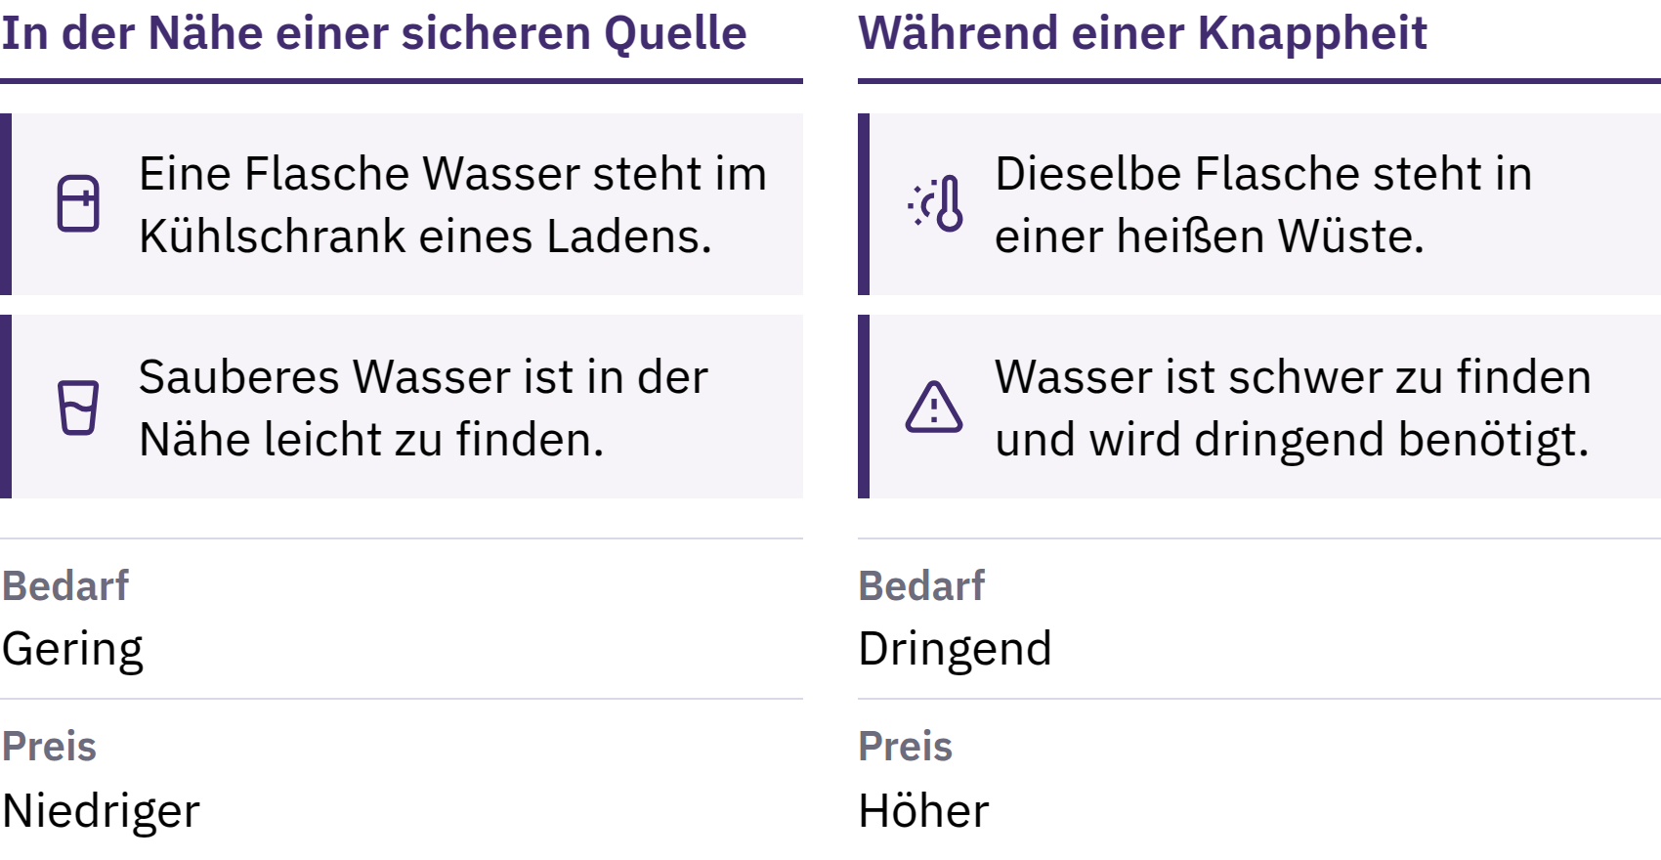

Slide 15

Opportunitätskosten
Bitcoin-Diplom · Modul 1

Slide 16
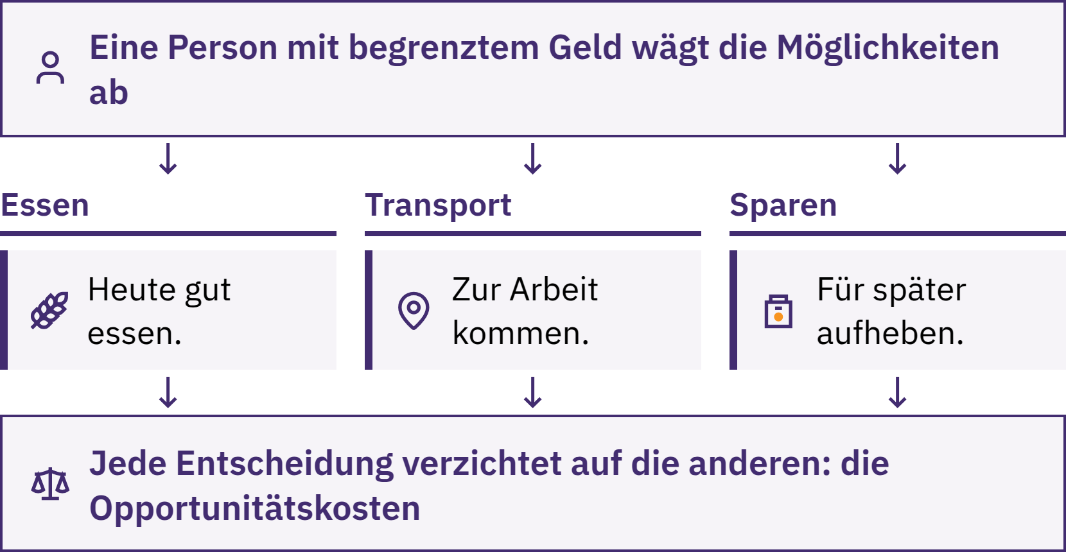

Slide 17
Vom Tauschhandel zum digitalen Geld
Direkter Tausch, Geschenke, Verpflichtungen und Schuldaufzeichnungen
Waren- oder Rohgeld: Güter mit anderen Verwendungszwecken
Standardisierte Münzen: Wiedererkennbarkeit; mögliche Entwertung
Repräsentatives Papiergeld: einlösbare Ansprüche; Vertrauen in den Herausgeber
Banken und staatliches Geld: institutionelle Versprechen
Digitale Zahlungen: Anweisungen, die Aufzeichnungen ändern
Verschiedene Formen bestanden nebeneinander; Gesellschaften folgten nicht einer einheitlichen Abfolge. Bequemlichkeit brachte oft Abhängigkeit von Herausgebern und Intermediären mit sich.
Bitcoin-Diplom · Modul 1
Notes:
Erklären Sie den Goldstandard und seine unterschiedlichen Einlösungsregeln für repräsentatives Papiergeld. Eine Karte oder ein Telefon übermittelt Anweisungen; sie enthalten kein Geld. Eine gewöhnliche Bankeinlage ist eine Verbindlichkeit der Bank gegenüber ihrem Kunden.

Slide 18
Fiatgeld
Fiatgeld ist staatlich autorisiertes Geld, das nicht gegen eine feste Menge eines Rohstoffs wie Gold eingetauscht werden kann.
Zentralbank: Zentralbankgeld, Geldpolitik, Abwicklung
Geschäftsbanken: Einlagen, Zahlungen, Kredite
Staat: Steuern, Ausgaben, Gesetze
Menschen und Unternehmen: Arbeit, Preise, Tausch
Gemeinsame Akzeptanz und Netzwerkeffekte
Bequeme Zahlungen und flexible Kredite bringen Abhängigkeit von Institutionen mit sich. Geldmenge, Zugang und Regeln können sich ändern; die Regeln für gesetzliche Zahlungsmittel unterscheiden sich je nach Rechtsordnung.
Bitcoin-Diplom · Modul 1

Slide 19
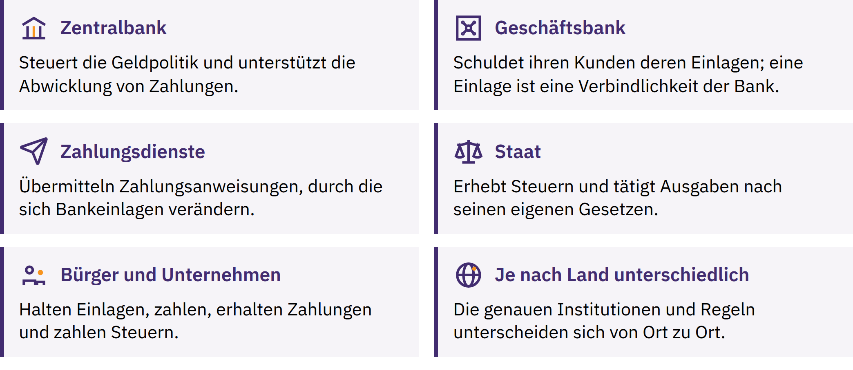

Slide 20

Eine lokale Zahlung
untersuchen
Wählen Sie eine alltägliche Zahlung oder verwenden Sie ein erfundenes Szenario.
Wofür wird bezahlt? Welche Währung dient als Recheneinheit?
Warum akzeptiert der Empfänger sie?
Welche Institutionen, Aufzeichnungen oder Regeln stützen sie?
Was wird schwieriger, wenn Akzeptanz oder Vertrauen zusammenbrechen?
Bitcoin-Diplom · Modul 1

Slide 21
Mindestreservesystem
Bankeinlagen: Zahlungsversprechen
Nur ein Teil wird als sofort verfügbare Reserve gehalten
Ein Kredit schafft in der Regel neues Buchgeld
Die Tilgung verringert das Buchgeld
Eigenkapital, Liquidität, Kreditrisiko, Refinanzierung, Regulierung und Nachfrage begrenzen die Kreditvergabe
Liquiditätsrisiko: Heute steht zu wenig für Abhebungen zur Verfügung.
Solvenzrisiko: Die Vermögenswerte sind weniger wert als die Verbindlichkeiten.
Bank Runs können den Zugang zu Einlagen erschweren. Einlagensicherung und Kredite der Zentralbank können Panik verringern, doch Deckungsumfang und Regeln sind unterschiedlich; Schutz kann nicht jedes Risiko beseitigen.
Bitcoin-Diplom · Modul 1
Notes:
Banken erzielen Zinsen und Gebühren, während sie zugleich Kosten und Verluste decken. Erwecken Sie nicht den Eindruck, dass alle Banken kurz vor dem Zusammenbruch stehen oder dass die Kreditvergabe keinen Beschränkungen unterliegt. Unterscheiden Sie zwischen dem Versprechen einer Bank und dem direkten Besitz des Abwicklungsvermögenswerts.

Slide 22
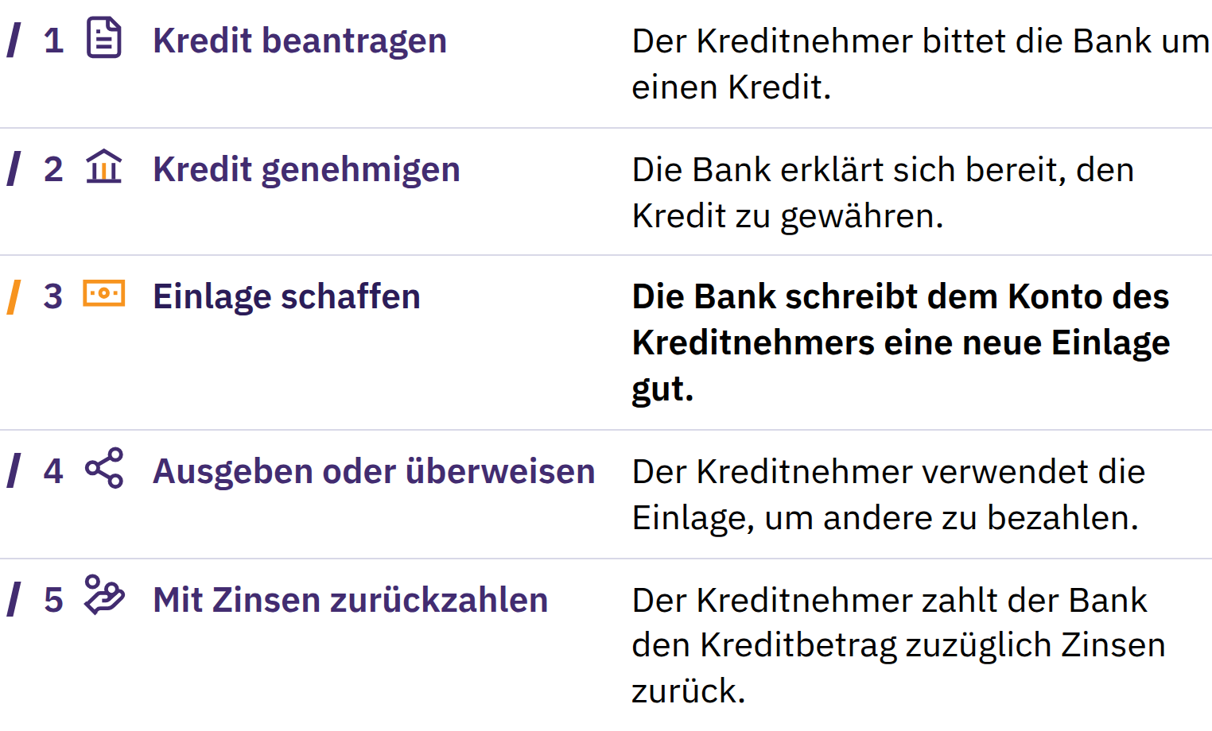

Slide 23
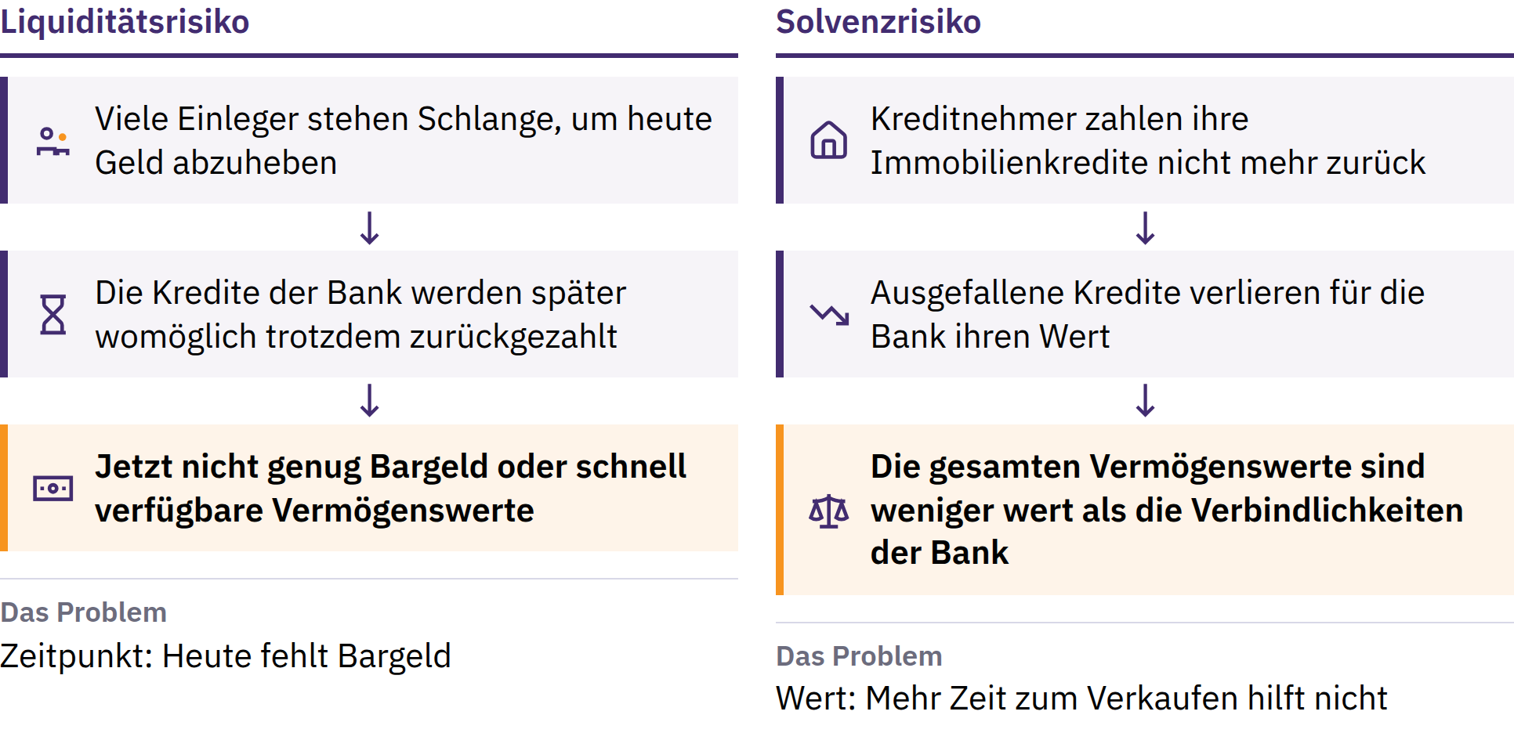

Slide 24

Bitcoin-Diplom · Modul 1

Slide 25

Inflation und Kaufkraft
Preisinflation: anhaltender Anstieg des allgemeinen Preisniveaus
Kaufkraft: was man mit einer Geldeinheit kaufen kann
Gleicher Warenkorb: 100 → 110 Währungseinheiten
Unverändertes Einkommen oder Ersparnisse: weniger Kaufkraft
Geld- und Kreditausweitung können dazu beitragen, neben Angebot, Nachfrage, Wechselkurs, Steuern, Regulierung und Kosten. Ein einzelner steigender Preis ist noch nicht das gesamte Inflationsmaß.
Bitcoin-Diplom · Modul 1

Slide 26
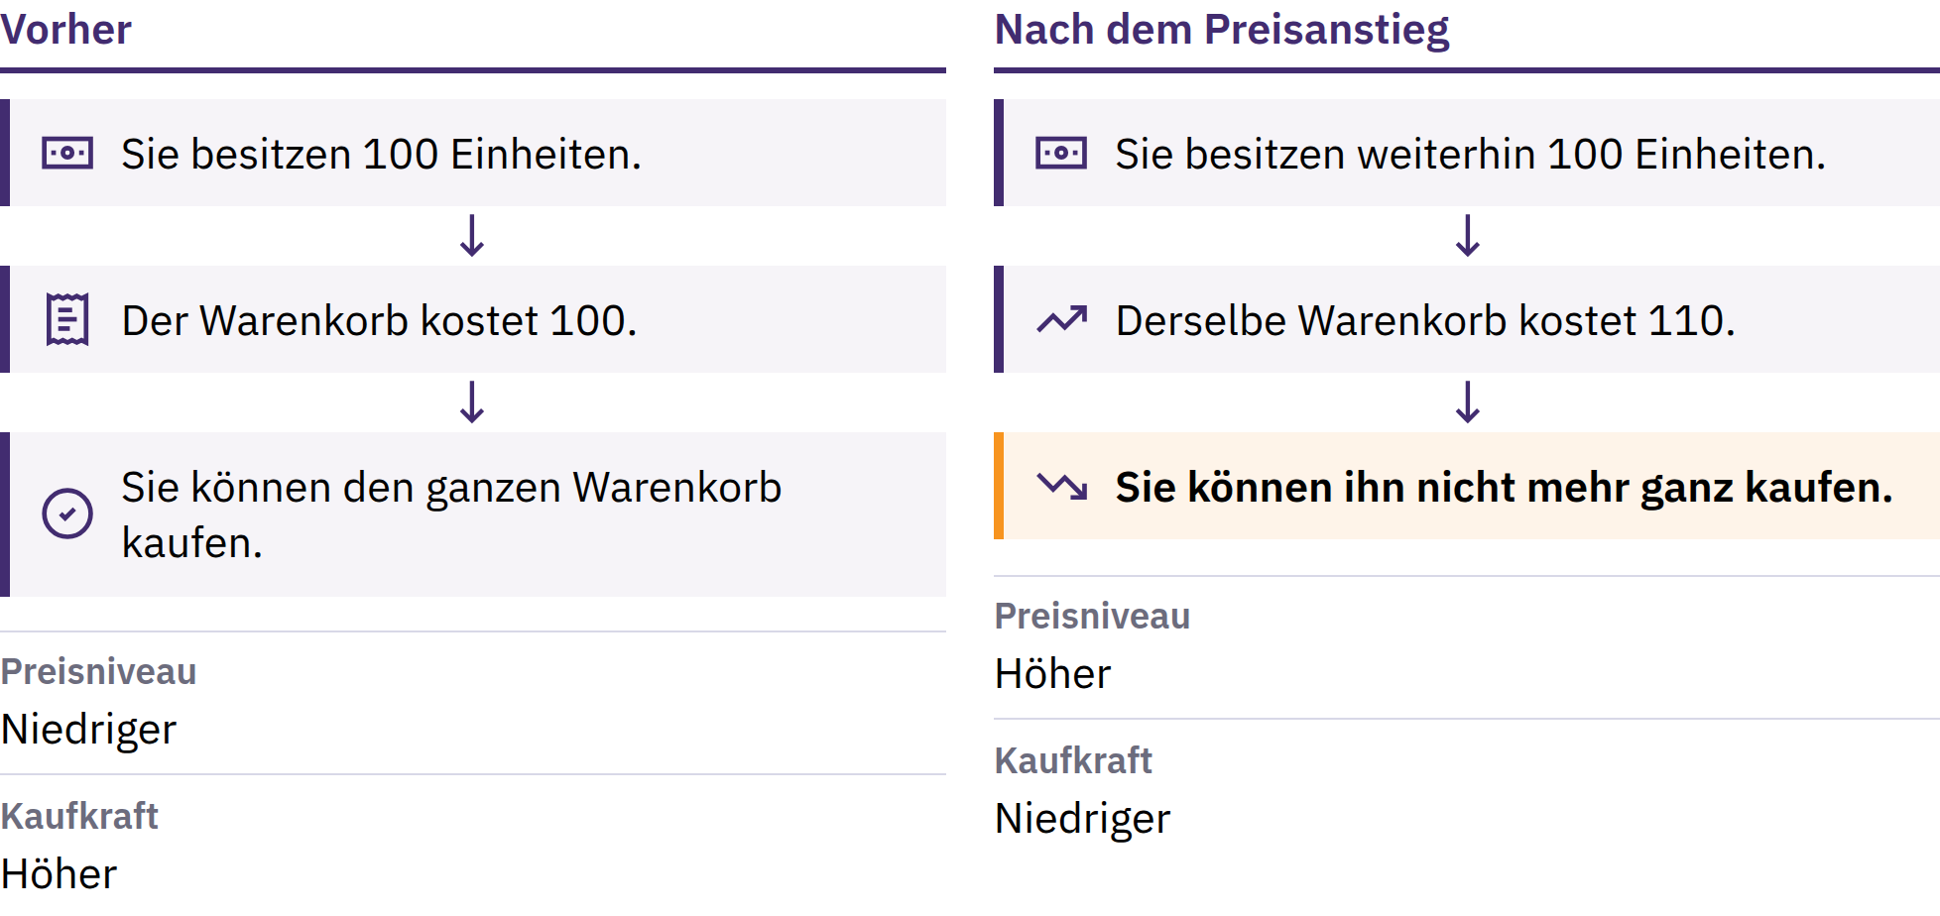

Slide 27
Kaufkraft vor Ort vergleichen
Wählen Sie einen alltäglichen Artikel und notieren Sie seinen heutigen Preis.
Vergleichen Sie ihn mit einem früheren Preis; prüfen Sie nach Möglichkeit eine verlässliche Quelle.
Hat sich das Einkommen im gleichen Maße verändert? Was hat sich sonst noch verändert?
Vergleichen Sie mit einer offiziellen Messgröße der Inflation und ihrem Warenkorb.
Die Auswirkungen sind für Bargeldbesitzer, Vermögensinhaber, Kreditnehmer und Kreditgeber unterschiedlich; Löhne und Preise passen sich unterschiedlich schnell an. Ihre eigenen Ausgaben können vom gemessenen Warenkorb abweichen.
Ein geänderter Warenkorb oder eine geänderte Methode ist nicht automatisch eine Manipulation; prüfen Sie die Begründung und dokumentieren Sie die Änderung.
Bitcoin-Diplom · Modul 1

Slide 28
Der US-Dollar als Reservewährung
Reservewährung: für internationale Zahlungen gehalten
Weltkriege: Verschiebungen der wirtschaftlichen und finanziellen Stärke
1944: Bretton Woods; Währungen an den Dollar gekoppelt, der Dollar an Gold
1971: offizielle Konvertibilität von Dollar in Gold beendet
Etablierter Handel, wirtschaftliche Größe und tiefe Finanzmärkte
Die Anteile der Reservewährungen können sich ändern; Zentralbanken halten auch andere Währungen.
Bitcoin-Diplom · Modul 1

Slide 29
Alternativen zum Sparen und zur Wertaufbewahrung
Edelmetalle: physischer Besitz; Kosten für Lagerung und Echtheitsprüfung
Immobilien: nützlicher Vermögenswert; hohe Einstiegskosten, Instandhaltung, geringe Übertragbarkeit
Aktien: produktives Eigentum; Unternehmens-, Markt- und Verwahrungsrisiken
Weitere Optionen: Fremdwährungen, Anleihen, Unternehmen, Werkzeuge, Bildung
Ein Vermögenswert erfüllt nicht automatisch jede Geldfunktion. Kein Vermögenswert garantiert in jeder Situation die Kaufkraft.
Steuern können Kosten und Nutzen verändern; die Regeln sind unterschiedlich und ändern sich. Dieser Kurs bietet keine Steuerberatung.
Bitcoin-Diplom · Modul 1

Slide 30
Digitale Zentralbankwährungen (CBDCs)
Eine CBDC ist digitales Fiatgeld, das als Verbindlichkeit der Zentralbank ausgegeben wird: eine Forderung, die dem Inhaber geschuldet wird.
Unterscheidet sich von Bargeld und Einlagen bei Geschäftsbanken
Mögliche Vorteile bei Abwicklung oder Zugang
Mögliche Überwachung, Beschränkungen und Verknüpfungen mit der Identität
Zentrale Ausgabe und Geldpolitik bleiben bestehen
Die Ausgestaltungen unterscheiden sich. Digital bedeutet nicht automatisch dezentral, knapp, privat oder unabhängig überprüfbar.
Prüfen Sie
Wer gibt sie aus, wer kann sie nutzen, welche Daten werden erhoben, und wer kann Zahlungen sperren oder Regeln ändern? Was geschieht offline, und welche rechtlichen Schutzmechanismen gibt es?
Bitcoin-Diplom · Modul 1

Slide 31
Wiederholung: Wie kann Geld versagen?
Das Wichtigste in Kürze
Geld koordiniert Tausch, Preise und Wert über die Zeit hinweg
Funktionen und Eigenschaften ermöglichen Vergleiche
Bequemlichkeit bringt Zielkonflikte bei Vertrauen, Kontrolle und Zugang mit sich
Geldmenge, Bankrisiken und Inflation treffen Menschen unterschiedlich
Auch Alternativen und CBDCs erfordern eine sorgfältige Bewertung
Was macht Ihr Geld nützlich, und welche Regeln hängen von Institutionen ab, denen Sie vertrauen?
Ein Moment zum Nachdenken
Welche Frage stellen Sie heute über Geld, die Sie sich vorher nicht gestellt haben?
Bitcoin-Diplom · Modul 1

Slide 32

Modul 2
Wie Bitcoin funktioniert
Lösung: Warum wurde Bitcoin geschaffen, und welche Antwort gibt es?

Slide 33

Warum Bitcoin geschaffen
wurde
Digitale Zahlungen gab es bereits
Zentrale Hauptbuchführer: Erlaubnis, Daten, Gebühren und Ausfallrisiken
Kopierbare Daten: das Double-Spend-Problem
Bitcoin: gemeinsame Zahlungshistorie ohne zentralen Hauptbuchführer
Bitcoin verringert das zentrale Vertrauen bei Ausgabe und Abwicklung; es beseitigt jedoch nicht jegliches Vertrauen oder Risiko.
Bitcoin: Netzwerk und Protokoll · bitcoin: Vermögenswert · BTC: Abkürzung für Beträge
Bitcoin-Diplom · Modul 2

Slide 34
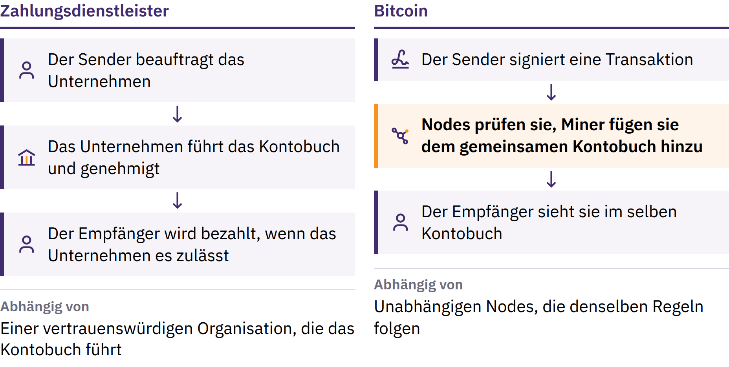

Slide 35
Die Suche nach digitalem und dezentralem Geld
Cypherpunks: Privatsphäre und Freiheit durch Kryptografie
Verschlüsselung: schützt die Vertraulichkeit von Nachrichten
Digitale Signaturen: weisen eine Berechtigung nach, ohne einen geheimen Schlüssel preiszugeben
Ziel: kein einzelner Herausgeber, Server oder Administrator
Frühere Puzzleteile
DigiCash: private Zahlungen; Abhängigkeit von einem zentralen Unternehmen
Hashcash: Rechenaufwand gegen Missbrauch
Bit Gold, b-money, RPoW: Vorschläge und Experimente für knappe Werte
BitTorrent: Informationsaustausch über Peer-to-Peer (P2P), kein Geld
Bitcoin-Diplom · Modul 2

Slide 36

Frühes digitales Geld und
Doppelausgaben
Doppelausgabe (Double Spending) ist der Versuch, dieselbe digitale Einheit an zwei Empfänger zu senden.
Zentrale Datenbank: eine vertrauenswürdige Entscheidungsinstanz
Bitcoin: Verbreitung per Peer-to-Peer (P2P) und Signaturen
Miner: Blöcke und Proof of Work (PoW)
Nodes: unabhängige Überprüfung
Gemeinsames Register: gültige Historie mit der meisten akkumulierten Arbeit
Bitcoin-Diplom · Modul 2
Notes:
Stellen Sie die fünfteilige Antwort als zusammenhängendes Ganzes dar. Frühere Vorschläge lieferten Einzelteile; vermeiden Sie den Eindruck, jeder davon sei bereits eine vollständige dezentrale Währung gewesen.

Slide 37
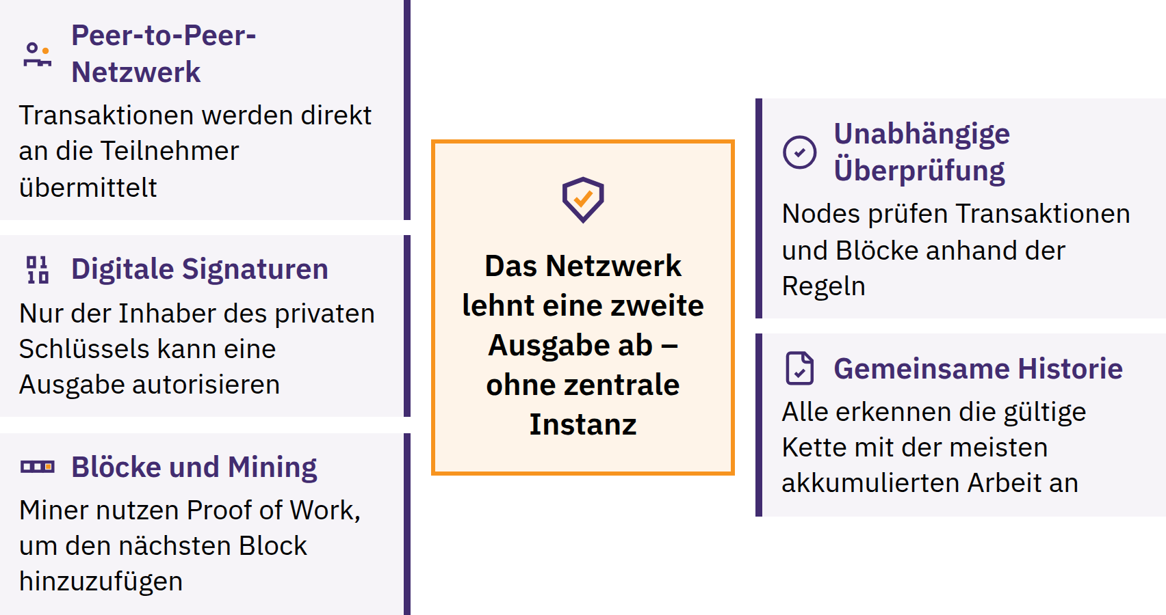

Slide 38

Digitale Knappheit und
überprüfbares Angebot
Gültige Einheiten werden von ungültigen Kopien unterschieden
Doppelausgaben werden abgelehnt
Öffentliche Transaktionshistorie und Signaturen
Proof of Work (PoW) und unabhängige Regelprüfungen
Mengenbegrenzung, gebunden an Dezentralisierung und Verifizierung
Eine schriftliche Angabe zur Geldmenge reicht nicht aus: Wer kann sie überprüfen, und wer könnte sie ändern?
Bitcoin-Diplom · Modul 2

Slide 39
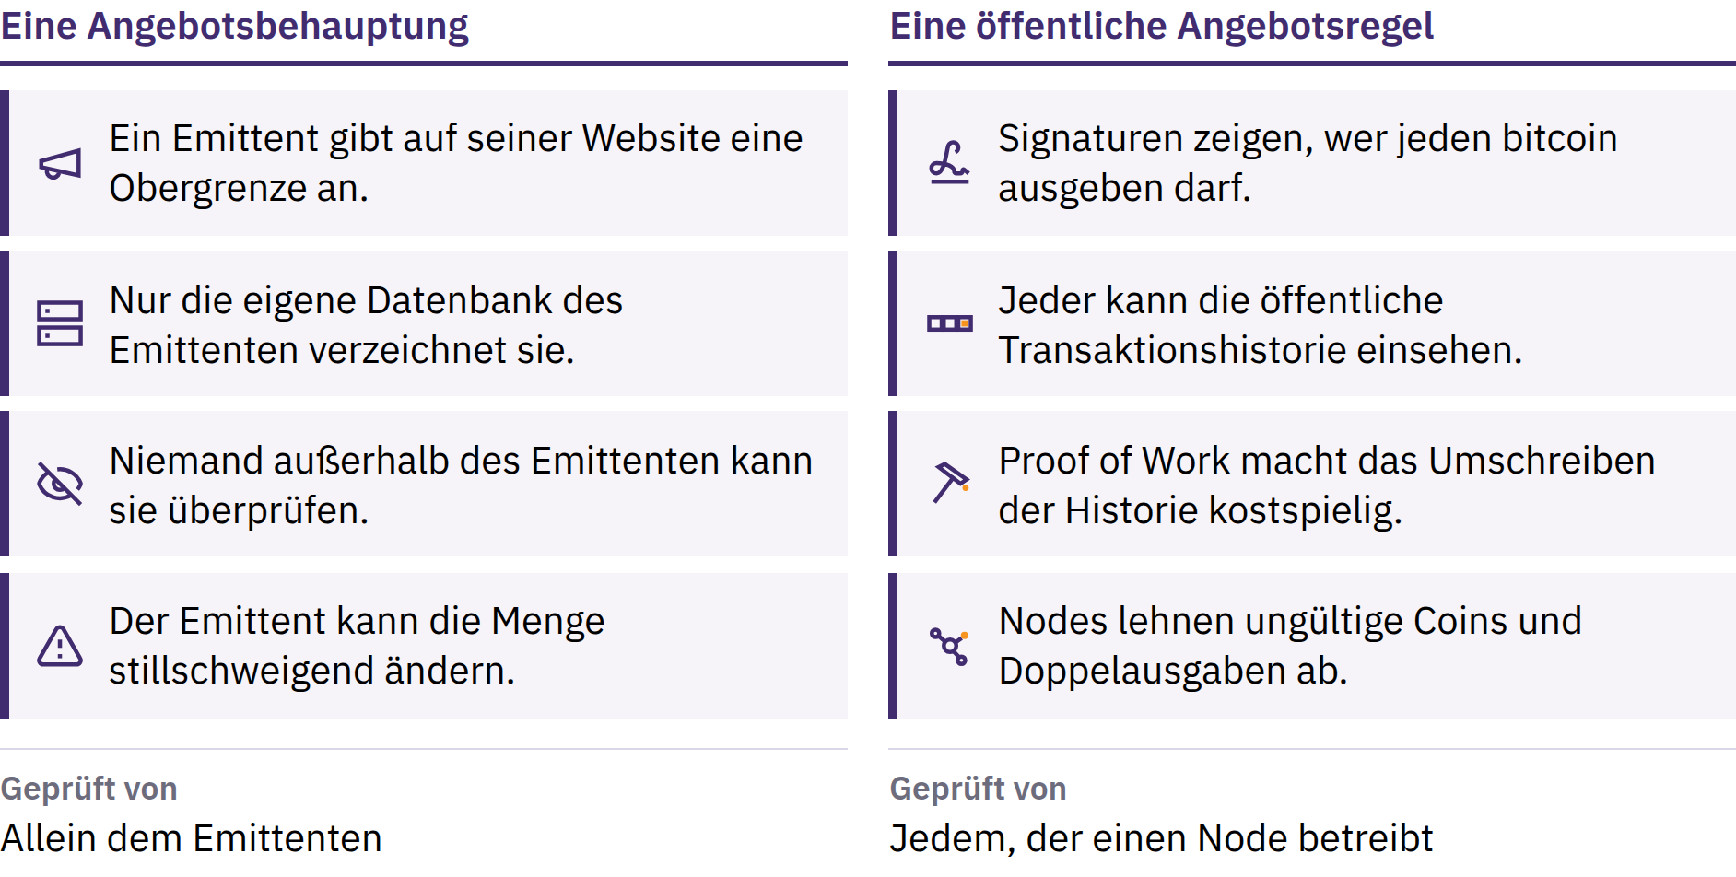

Slide 40
Die Blockchain: Das öffentliche Hauptbuch von Bitcoin
Replizierte öffentliche Aufzeichnung aller Transaktionen
Verkettete Blöcke; unabhängig überprüfte Kopien
Gültige Kette mit dem meisten akkumulierten Proof of Work (PoW)
Durchschnittlich etwa ein neuer Block alle zehn Minuten
Wer die Historie umschreiben will, muss die Arbeit erneut leisten und aufholen. Das ist kostspielig, aber nicht buchstäblich unmöglich; vorübergehend konkurrierende Historien und Reorganisationen können auftreten.
Bitcoin-Diplom · Modul 2

Slide 41

Dezentralisierung
Open-Source-Software und offene Teilnahme am Protokoll
Unabhängige Nodes prüfen; Miner schlagen Blöcke vor
Regeländerungen hängen von freiwilliger Übernahme ab
Kein einzelner Teilnehmer kann die Regeln für alle ändern
Einfluss und Ressourcen sind ungleich verteilt; große Dienste können Abhängigkeiten schaffen. Die Koordination kann langsamer sein, und das Netzwerk hat keinen zentralen Kundendienst.
Bitcoin-Diplom · Modul 2

Slide 42
Digitale Signaturen und Peer-to-Peer-Übertragung
Die Wallet signiert mit einem privaten Schlüssel
Das Netzwerk prüft, ohne den Schlüssel zu erfahren
Die signierte Transaktion wird über die Teilnehmer verbreitet
Kein zentraler Bitcoin-Betreiber genehmigt Teilnahme oder Zahlungen
Wer einen privaten Schlüssel erlangt, kann in der Regel über die Mittel verfügen. Der Verlust des Zugangs kann einen dauerhaften Verlust bedeuten.
Vermittlungsdienste bleiben optional; wer einen nutzt, unterliegt dessen Verwahrungsregeln und Risiken. Eine gültige Zahlung an die falsche Adresse lässt sich in der Regel nicht rückgängig machen.
Bitcoin-Diplom · Modul 2

Slide 43
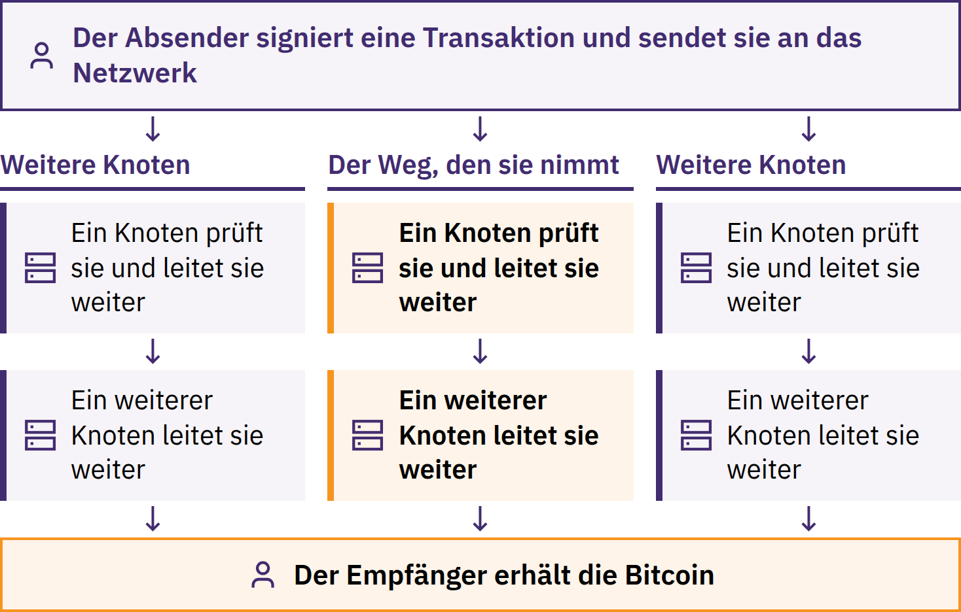

Slide 44
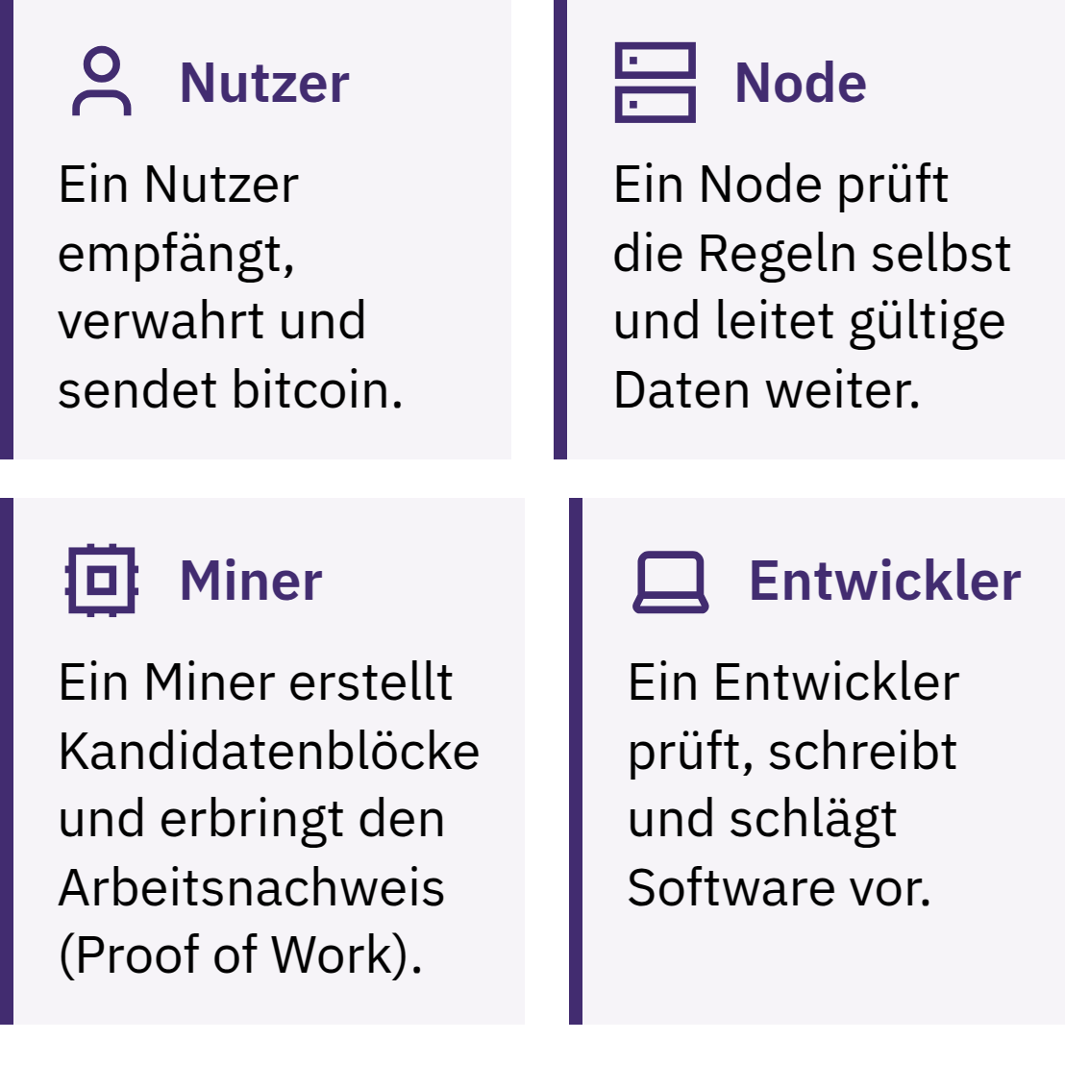

Bitcoin-Diplom · Modul 2

Slide 45
Nutzer, Nodes, Miner und Entwickler
Miner können ungültige Blöcke für ehrliche Nodes nicht annehmbar machen. Entwickler können die Übernahme von Software nicht erzwingen. Eine Person kann mehrere Rollen übernehmen.
Kurzfrage
Warum überprüft eine Node Transaktionen? Nennen Sie eine Regel, die sie prüft.
Bitcoin-Diplom · Modul 2

Slide 46

Proof of Work
Kandidatenblock → wiederholtes Hashing → gültiges Ergebnis
Aufwendige Berechnung und Energie; schnelle Überprüfung
Gültiger Block wird verbreitet und von Nodes geprüft
Das Ziel passt sich an, sodass Blöcke durchschnittlich alle zehn Minuten entstehen
Angesammelte Arbeit macht das Umschreiben kostspielig
Mining sichert die Reihenfolge der Transaktionen; es löst keine externen Gleichungen. Bewerten Sie Energiequelle, Nutzung, Sicherheitsnutzen und Alternativen.
Bitcoin-Diplom · Modul 2

Slide 47
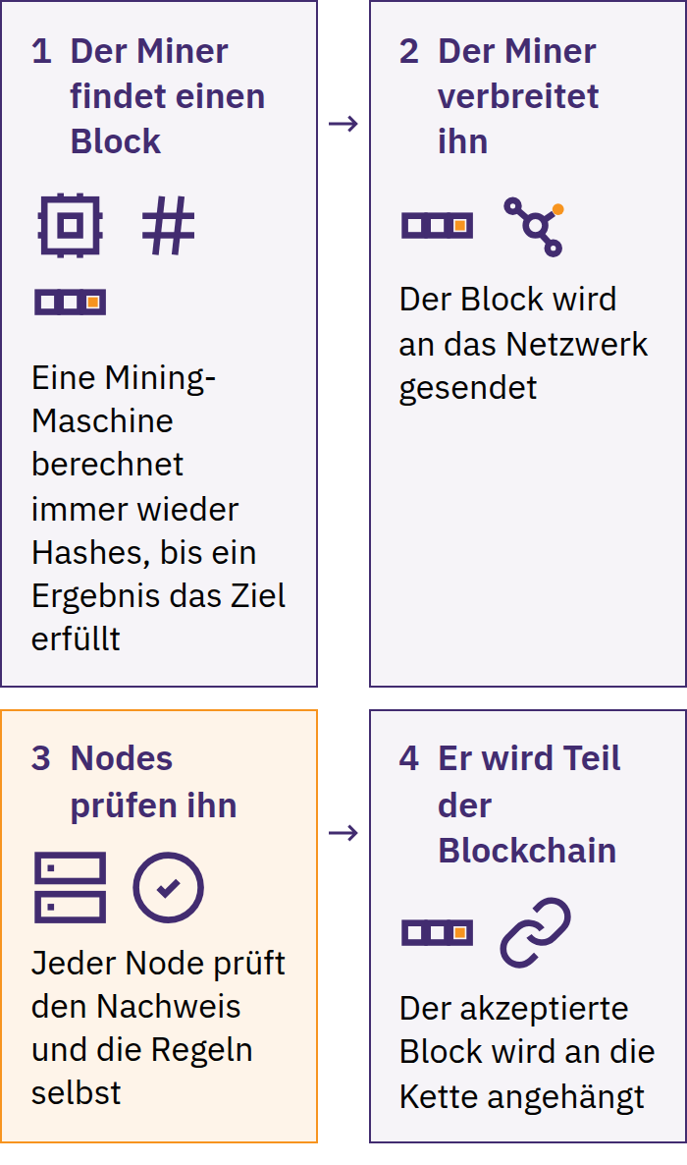

Bitcoin-Diplom · Modul 2

Slide 48

Begrenztes Angebot
Maximum: 21 Millionen BTC nach den öffentlichen Regeln
Neuausgabe: Block-Subvention
Halving: alle 210.000 Blöcke, etwa alle vier Jahre
Subvention: 50 → 25 → 12,5 → 6,25 → 3,125 BTC
Gebühren sind von der Neuausgabe getrennt
Nodes lehnen eine übermäßige Ausgabe ab; die Grenze gilt, solange die Teilnehmer sie durchsetzen. Ein begrenztes Angebot garantiert keinen steigenden Preis.
Bitcoin-Diplom · Modul 2
Notes:
Einige Bitcoin sind möglicherweise unzugänglich oder stehen nicht zum Verkauf.

Slide 49
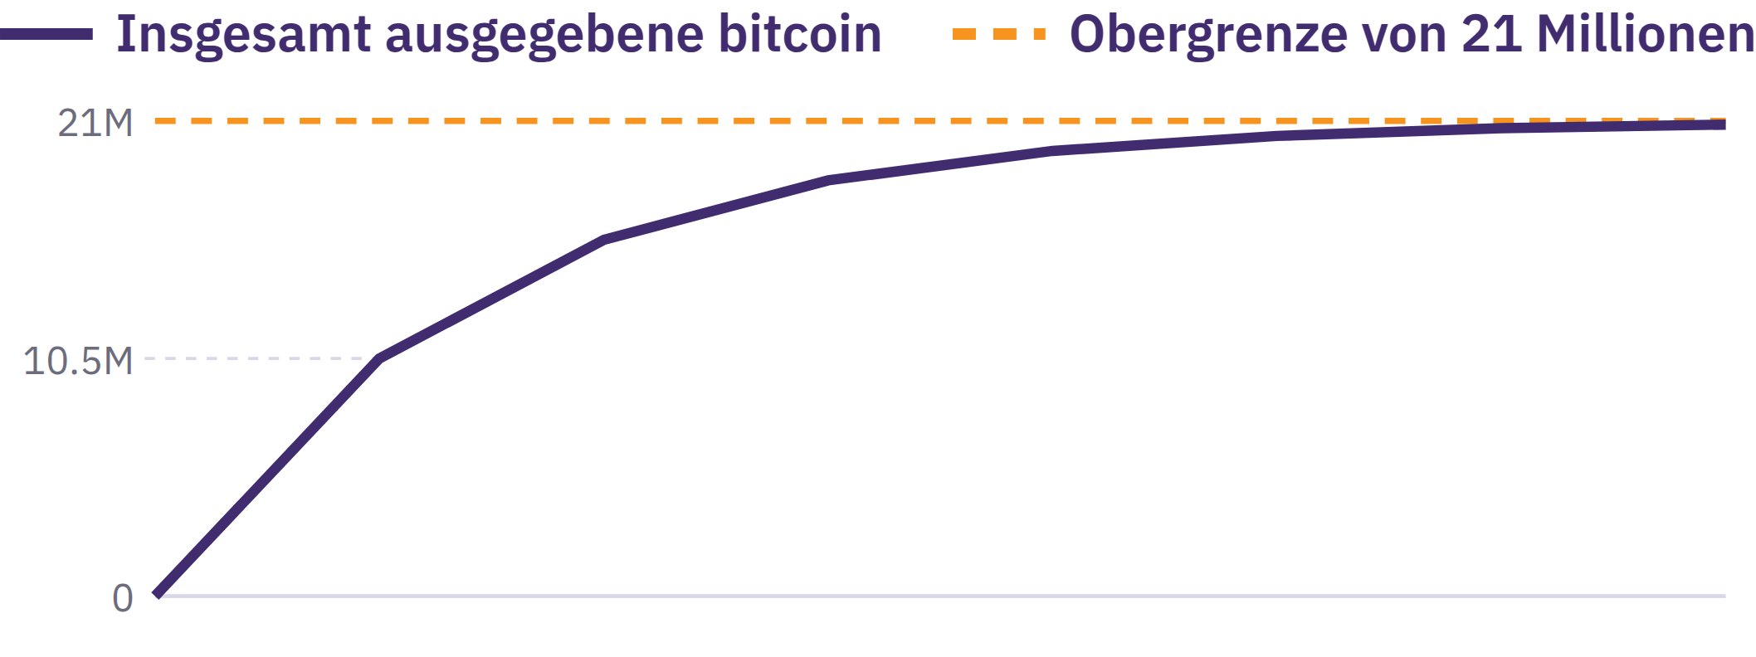

Slide 50
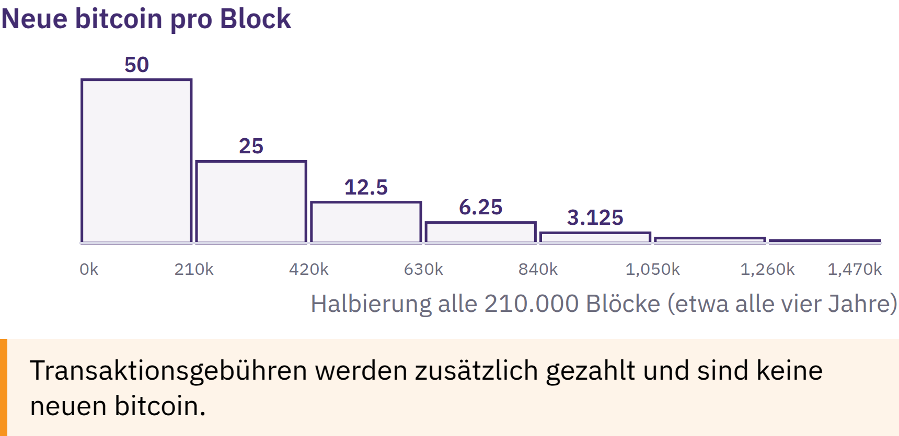

Slide 51

Satoshis und der Unit Bias
1 BTC = 100.000.000 Sats
0,001 BTC = 100.000 Sats
1 Sat = 0,00000001 BTC
Ein ganzer Bitcoin ist nicht erforderlich
Einheiten-Bias: Ein niedriger Preis pro ganzer Einheit beweist keinen besseren Wert. Vergleichen Sie den Anteil am Gesamtangebot, den betroffenen Wert und die Risiken.
Zeigen Sie Ihr Verständnis
Wie viele Sats sind in 0,01 BTC enthalten? Warum kann man weniger als einen ganzen Bitcoin verwenden?
Bitcoin-Diplom · Modul 2
Notes:
Lassen Sie die Lernenden die Umrechnung selbst herausfinden; keine sichtbaren Lösungen.

Slide 52
Bitcoin als solides digitales Geld
Dauerhaftes Hauptbuch; der Zugriff hängt von den Schlüsseln ab
Übertragbar und teilbar; die Übertragung erfordert Kommunikationsverbindungen
Öffentlich nachvollziehbare Knappheit und überprüfbare Regeln
Die Fungibilität kann davon beeinflusst werden, wie Dienste mit der öffentlichen Transaktionshistorie umgehen
Die Akzeptanz ist je nach Ort unterschiedlich
Drei Funktionen
Wertaufbewahrungsmittel: vorhersehbares Angebot; schwankender Preis
Tauschmittel: direkte Übertragung; unterschiedliche Gebühren und Akzeptanz
Recheneinheit: BTC oder Sats; viele Waren werden in Fiatgeld ausgepreist
„Solides Geld“ hängt von den festgelegten Kriterien ab. Vergleichen Sie Alternativen anhand derselben Maßstäbe.
Bitcoin-Diplom · Modul 2

Slide 53
Bitcoin, Stablecoins und andere Kryptowerte
Bitcoin: öffentliche Ausgaberegeln; kein zentraler Emittent
Stablecoins: streben einen Referenzwert an; Reserven, Mechanismen oder Rücktauschansprüche
Andere Krypto-Assets: unterschiedliche Netzwerke, Ausgabe, Kontrolle und Zwecke
Die gemeinsame Code-Geschichte verleiht einem Fork weder das Netzwerk noch die Sicherheit von Bitcoin
Vergleichen Sie: Kontrolle über die Ausgabe, unabhängige Überprüfung, Kontrolle über die Schlüssel und Gegenparteien.
Dieser Vergleich dient dem Verständnis von Bitcoin; er ist keine Empfehlung, einen Vermögenswert zu erwerben, zu handeln oder zu bewerben.
Bitcoin-Diplom · Modul 2

Slide 54
Unterschiedliche Designs, unterschiedliche Risiken
Bitcoin: Volatilität, Schlüsselverlust, Zahlungsendgültigkeit, Gebühren, öffentliche Aufzeichnungen
Stablecoins: Verlust der Kopplung (Depegging), Reserven, Rücktausch, Sperrungen und Gegenparteien
Andere Krypto-Assets: Regeländerungen, konzentrierter Einfluss, Programmfehler, Hacks und Bridges
Dienstleister: Verwahrung, Ausfall, Zugang und rechtliche Risiken in allen Kategorien
Ein bekanntes Tickersymbol, ein stabil wirkender Kurs oder eine ausgefeilte App beweisen keine Sicherheit. Token verleihen nicht automatisch Unternehmensanteile, Erträge oder Rücktauschrechte.
Bitcoin-Diplom · Modul 2

Slide 55
Lernen ist weder Trading noch Werbung
Erklären, hinterfragen, vergleichen und überprüfen
Spekulation: Preisrisiko, Plattformrisiko und Druck
Werbung: mögliche Interessenkonflikte
Keine Aufforderung zum Kaufen, Verkaufen oder Halten
Prüfung des lokalen Werts
Unterscheiden Sie zwischen Marktpreis, lokaler Akzeptanz und persönlicher Vorliebe oder Voreingenommenheit.
Bitcoin-Diplom · Modul 2

Slide 56
Zeitstrahl zur Entstehung von Bitcoin
Satoshi Nakamoto ist ein Pseudonym; der Schöpfer oder die Schöpfer sind bis heute unbekannt. Andere führten das Open-Source-Netzwerk ohne dauerhafte zentrale Führungsperson weiter.
Bewerten Sie das Design und die Funktionsweise ebenso wie seine Entstehungsgeschichte.
Bitcoin-Diplom · Modul 2

Slide 57
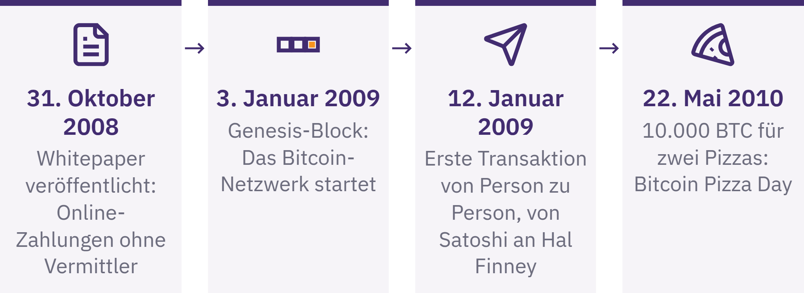

Slide 58
Selbstbestimmung, Risiko und Verantwortung
Direkte Kontrolle über Schlüssel
Öffentliche Regeln und unabhängige Überprüfung
Globale Übertragung per Peer-to-Peer (P2P)
Backups, Zahlungsprüfungen und Planung der Wiederherstellung
Volatilität, öffentliche Aufzeichnungen, Gebühren und begrenzte Akzeptanz
Kein Unternehmen kann eine verlorene Seed-Phrase wiederherstellen. Bitten Sie um Hilfe, bevor Sie nennenswerte Beträge bewegen, ohne dabei Geheimnisse preiszugeben.
Eigenverantwortung kann Weiterbildung, gegenseitige Überprüfung, feste Abläufe und kleine Tests umfassen.
Bitcoin-Diplom · Modul 2

Slide 59
Rückblick: Wie behebt Bitcoin die Mängel des Geldes?
Das Wichtigste in Kürze
Veränderliche Geldmenge → öffentliche Ausgaberegeln; Nutzer setzen sie durch
Zentrale Zahlungsfreigabe → Übertragung per Peer-to-Peer (P2P); Fehler kaum rückgängig zu machen
Zentrales Hauptbuch → gemeinsame Überprüfung; Datenschutzrisiken durch öffentliche Aufzeichnungen
Zugang über Institutionen → Kontrolle über die Schlüssel; Verantwortung für Backups
Reihenfolge der Transaktionen → Proof of Work (PoW); Kosten für Hardware und Energie
Ein Moment zum Nachdenken
Welchen Teil des Designs von Bitcoin würden Sie jetzt anders erklären, und warum?
Bitcoin-Diplom · Modul 2
Notes:
Kerngedanke: Hat Bitcoin für Sie einen Wert? Spiegelt sein aktueller Preis seinen Wert wider?

Slide 60

Modul 3
Bitcoin sicher nutzen
Handeln: Wie übernehme ich Verantwortung für die Nutzung und Absicherung von Bitcoin?

Slide 61
Sichere erste Schritte
Teilen Sie Empfangsinformationen, niemals Geheimnisse
Halten Sie inne, bevor Sie eine Überweisung bestätigen
Halten Sie Fehler klein und bitten Sie um Hilfe
Verwenden Sie vorbereitete, leere, simulierte oder genehmigte Materialien mit geringem Risiko
Es sind weder ein Kauf noch eigenes Geld oder eine persönliche Wallet erforderlich. Übungen mit echtem Geld bringen Risiken für Privatsphäre und Sicherheit sowie Verlustrisiken mit sich; eine Alternative ohne Geld steht zur Verfügung.
Bitcoin-Diplom · Modul 3
Notes:
Bereiten Sie die Überprüfung des Empfangsbildschirms, die Überprüfung von Senden und Verifizieren sowie die Übung zur Wiederherstellungsbereitschaft oder zur Reaktion auf Betrugsversuche vor. Erläutern Sie vor der Verwendung die Grenzen jeder Umgebung.

Slide 62
Wallets
Eine Bitcoin-Wallet verwaltet die Schlüssel und Informationen, die zum Empfangen und Autorisieren von Transaktionen erforderlich sind; die bitcoin bleiben im gemeinsamen Hauptbuch verzeichnet.
Wer kontrolliert die Schlüssel?
Wie wird der Zugang wiederhergestellt?
Welche Zahlungsmethoden werden unterstützt?
Herkunft, Wartung, Kompatibilität, Datenschutz, Kosten und Support
Open-Source-Code ermöglicht eine Überprüfung; er beweist jedoch nicht, dass eine Wallet sicher oder geeignet ist.
Übungs-Wallets dürfen keine nennenswerten Beträge absichern. Eine spätere persönliche Wallet erfordert eine neue, private Einrichtung und neue Wiederherstellungsinformationen.
Bitcoin-Diplom · Modul 3

Slide 63
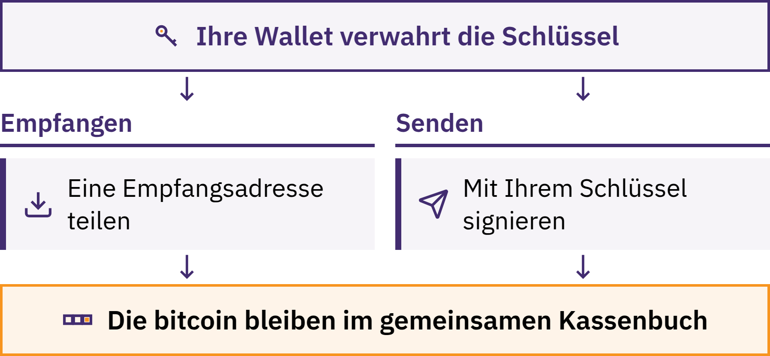

Slide 64
Adressen
Öffentliche Empfangsinformationen für On-Chain-Zahlungen
Vom Empfangsbildschirm der vorgesehenen Wallet abrufen
Scannen oder kopieren; anschließend mit dem vertrauenswürdigen Bildschirm abgleichen
Empfänger, Netzwerk und Zahlungsmethode bestätigen
On-Chain-Adresse und Lightning-Rechnung: unterschiedliche Anfragen
Schadsoftware kann kopierte Zieladressen ersetzen. Ein vertrautes Aussehen reicht nicht aus. Neue Adressen erschweren einfache Verknüpfungen zwischen Zahlungen; sie machen Zahlungen jedoch nicht anonym.
Bitcoin-Diplom · Modul 3

Slide 65
Schlüssel
Privater Schlüssel: geheime Information, mit der Ausgaben autorisiert werden
Öffentlicher Schlüssel: prüft Signaturen, ohne den privaten Schlüssel preiszugeben
Adresse: Empfangsinformation, die aus Informationen des öffentlichen Schlüssels abgeleitet wird
Wallets verwalten normalerweise viele Schlüssel automatisch
Geben Sie niemals private Schlüssel, Seed-Phrasen, Passwörter oder Wiederherstellungscodes weiter. Keine seriöse Lehrkraft, kein Support-Mitarbeiter, kein Wallet-Anbieter, kein Mitarbeiter einer Börse und kein Entwickler benötigt sie.
Probieren Sie es aus
Ordnen Sie vorbereitete Beispiele den Kategorien Empfangsinformationen, Geheimnisse und öffentliche Informationen zu, die sensibel werden, wenn sie mit einer Person verknüpft werden.
Bitcoin-Diplom · Modul 3

Slide 66
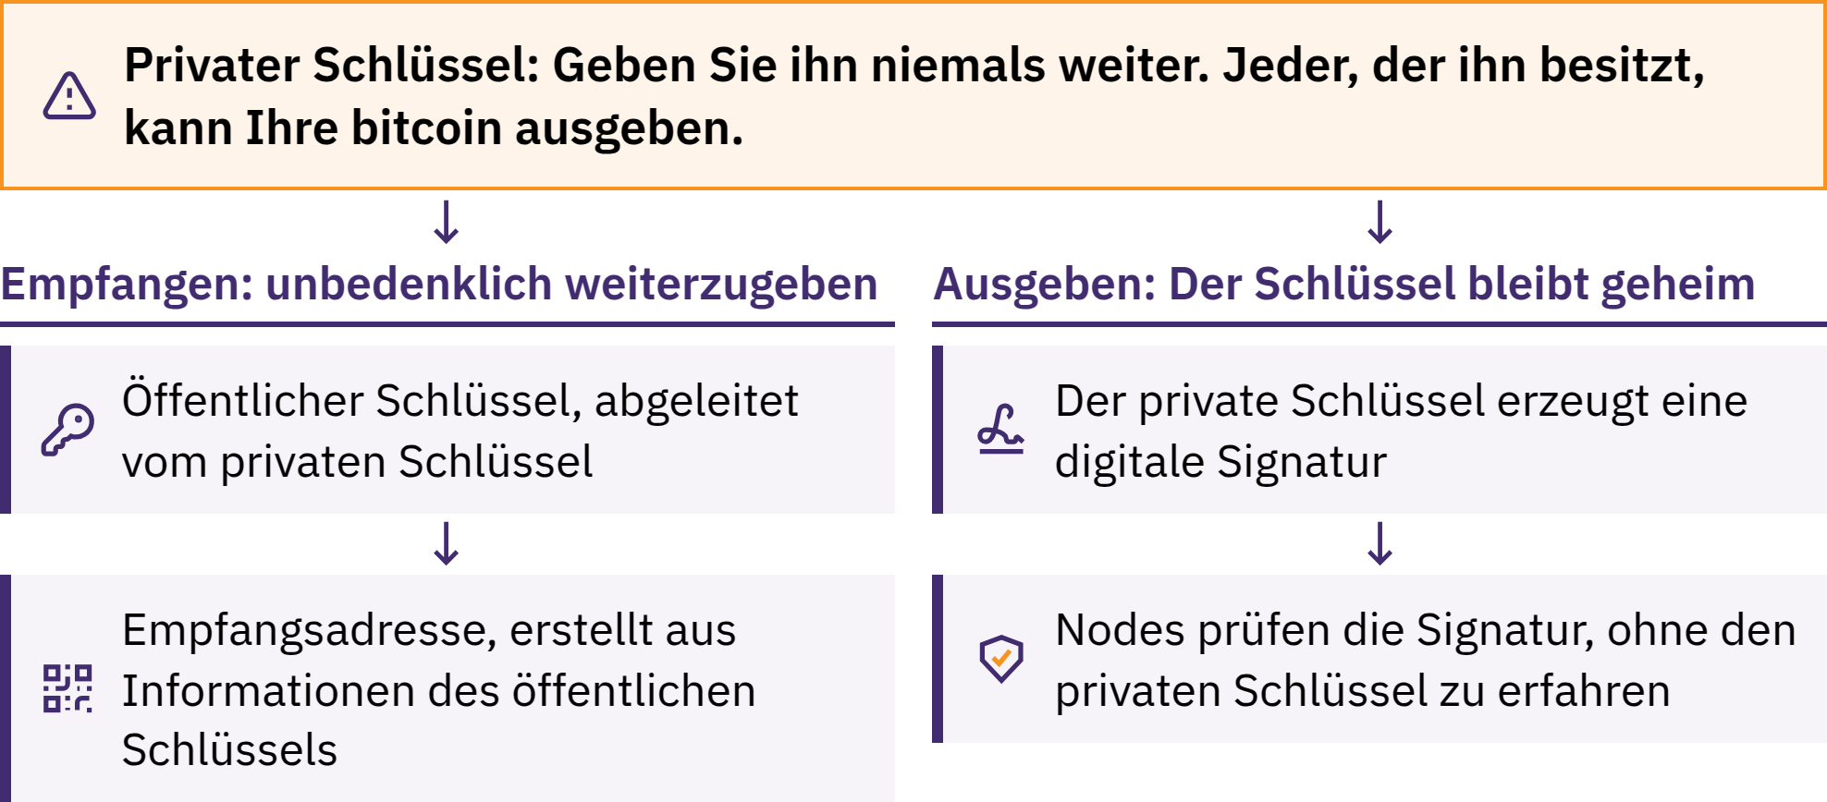

Slide 67

Seed-Phrasen
Eine Seed-Phrase ist eine geordnete Liste von Wörtern, mit der viele Wallets ihre privaten Schlüssel wiederherstellen.
Oft 12 oder 24 Wörter; die Ausführungen unterscheiden sich
Exakte Schreibweise und Reihenfolge
Offizielle Anleitung zur Sicherung; private Offline-Aufbewahrung
Schutz vor Verlust, Beschädigung, Kameras und anderen Beobachtern
Bitcoin-Diplom · Modul 3
Notes:
Fotografieren Sie eine echte Seed-Phrase niemals, speichern Sie sie nicht in der Cloud, versenden Sie sie nicht per E-Mail oder Nachricht und geben Sie sie nicht auf einer Website oder in einem gewöhnlichen Formular ein. Sie kann vollen Zugriff auf Guthaben ermöglichen.
Zusätzliche Passphrasen, mehrere Schlüssel und fortgeschrittene Sicherungsverfahren gehören in den Bereich „Advanced Learning“. Führen Sie keine Komplexität ein, die Lernende nicht erklären oder bei der sie keine Wiederherstellung durchführen können.
Wenn die Seed-Phrase möglicherweise gesehen, kopiert, online eingegeben oder auf einem nicht vertrauenswürdigen Gerät gespeichert wurde, betrachten Sie sie als kompromittiert. Holen Sie sich Hilfe, ohne sie preiszugeben, und nutzen Sie ein neues, vertrauenswürdiges Wiederherstellungsverfahren.

Slide 68
Fremdverwahrte und selbstverwahrte Nutzung
Verwahrt: Der Dienst kontrolliert die Schlüssel und die Kontowiederherstellung
Angezeigtes Guthaben: das Versprechen des Dienstes, bitcoin bereitzustellen
Selbstverwahrt: Der Nutzer kontrolliert die Schlüssel und das Backup
Direkte Kontrolle bringt Verantwortung für Fehler und Wiederherstellung mit sich
Eine öffentliche Blockchain kann nicht beweisen, was ein Dienst einem bestimmten Kunden schuldet. Auch Selbstverwahrung kann Abhängigkeiten von Software, Hardware, Servern und Netzwerken mit sich bringen.
Probieren Sie es aus
Vergleichen Sie zwei vorbereitete Beschreibungen: Wer kontrolliert die Schlüssel, wer stellt den Zugang wieder her, und welches Risiko muss geprüft werden?
Bitcoin-Diplom · Modul 3

Slide 69

Bitcoin-Diplom · Modul 3

Slide 70
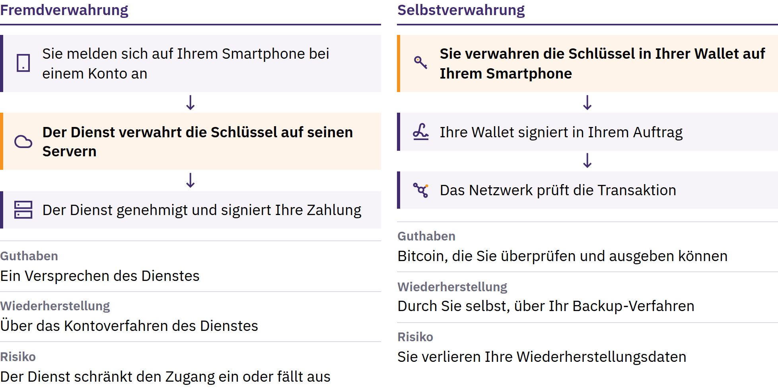

Slide 71

Hot- und Cold-Wallets
Hot: Schlüssel auf einem mit dem Internet verbundenen Gerät; bequem, aber stärker exponiert
Cold: Signaturschlüssel getrennt von einem mit dem Internet verbundenen Allzweckgerät
Hardware Wallet: spezielles Gerät zum Schutz von Schlüsseln und zum Signieren
Verwahrung und Wiederherstellung: getrennte Fragen
Eine Hardware Wallet kann Cold Storage unterstützen; die Begriffe sind jedoch nicht austauschbar. Geräte und Backups müssen trotzdem geschützt werden.
Bitcoin-Diplom · Modul 3
Notes:
Verwenden Sie den fiktiven Vergleich aus der Quelle zwischen Kleinzahlungen und selteneren Zahlungen. Halten Sie die Entscheidungen hypothetisch; wählen Sie keine Werkzeuge oder Beträge für das persönliche Geld der Lernenden aus.

Slide 72
Wallet-Wiederherstellung und Testen der Seed-Phrase
Verwenden Sie ausschließlich vorbereitete, leere oder simulierte Materialien. Legen Sie niemals echte Wiederherstellungswörter offen; verwenden Sie eine im Unterricht genutzte Wallet später niemals für nennenswerte Beträge.
Bitcoin-Diplom · Modul 3
Notes:
Beobachten Sie den Vorgang, ohne die Wiederherstellungswörter einzusehen. Für eine spätere persönliche Einrichtung sind neue, privat erzeugte Wiederherstellungsinformationen erforderlich.

Slide 73
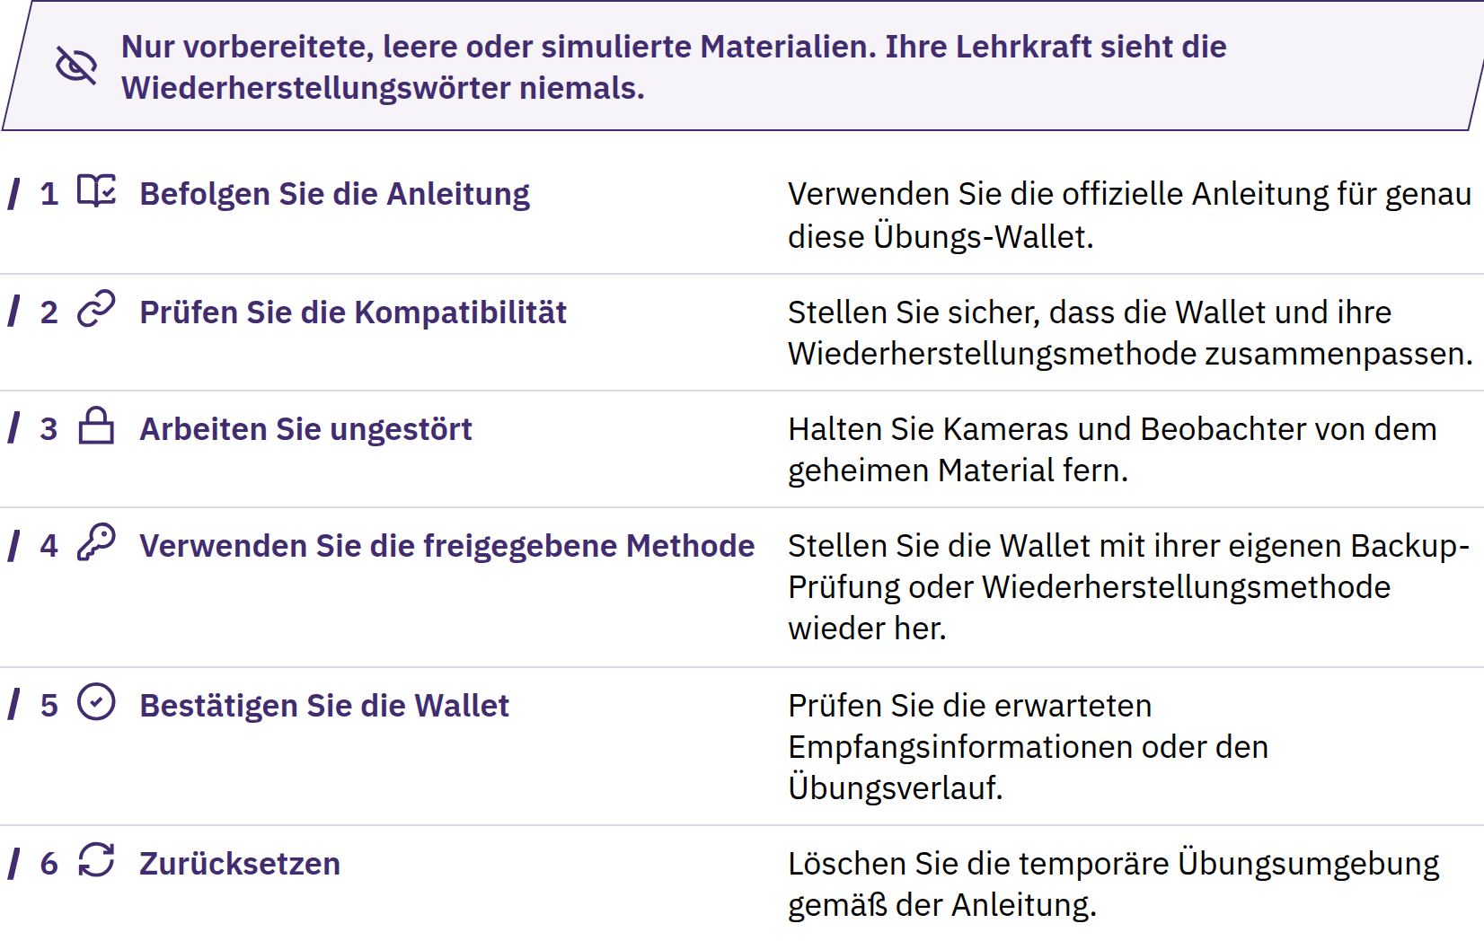

Slide 74
Bitcoin empfangen
Übung 1: sicher empfangen
Öffnen Sie die vorbereitete Wallet und wählen Sie „Empfangen“.
Stellen Sie fest, ob es sich um On-Chain oder Lightning handelt.
Teilen Sie nur öffentliche Empfangsinformationen.
Prüfen Sie einen angeforderten Betrag gemeinsam mit dem Absender.
Prüfen Sie Betrag und Status in Ihrer eigenen Wallet.
Eine Nachricht oder ein Screenshot des Absenders ist kein Beweis. „Ausstehend“ ist nicht dasselbe wie „bestätigt“; Bestätigungen können weder eine falsche Adresse noch einen Betrug rückgängig machen.
Bitcoin-Diplom · Modul 3

Slide 75

Bitcoin senden
Übung 2: Vor dem Senden innehalten und prüfen
Bestätigen Sie nur, wenn jede Prüfung übereinstimmt. Wenn sich Angaben ändern, Zeitdruck aufkommt oder jemand nach Geheimnissen fragt, halten Sie inne und prüfen Sie unabhängig nach. Eine gültige Überweisung lässt sich nur schwer oder gar nicht rückgängig machen.
Bitcoin-Diplom · Modul 3

Slide 76
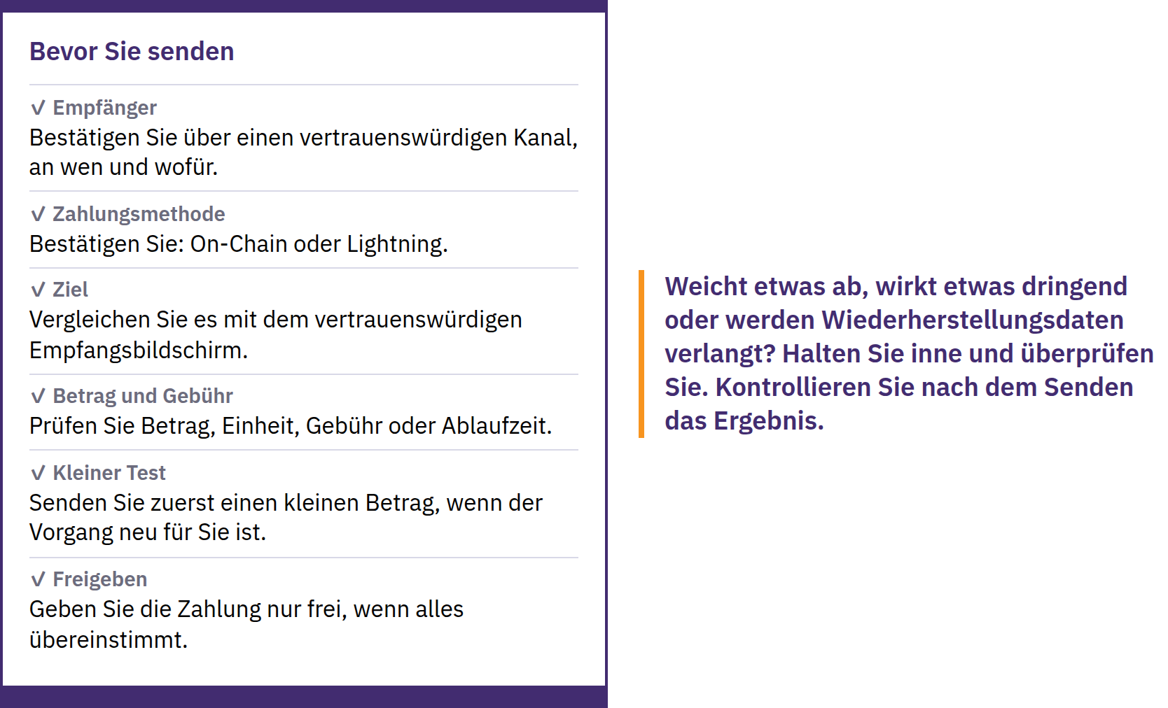

Slide 77
Verifizierung und unumkehrbare Transaktionen
Txid: Kennung einer On-Chain-Transaktion
Explorer: Schnittstelle zu öffentlichen Transaktionsdaten
Prüfen Sie Netzwerk, Empfänger, Betrag, Gebühr, Status und Bestätigungen
Übertragen → ausstehend → in einen Block aufgenommen → weitere Bestätigungen
Ein Explorer kann weder Identität noch Ehrlichkeit oder Zahlungszweck beweisen. Es gibt keine allgemeingültige Anzahl von Bestätigungen für jede Zahlung.
Verwenden Sie vorbereitete Beispiele; suchen Sie nicht nach der persönlichen Adresse oder Transaktion von Lernenden. Suchanfragen können dem Betreiber des Explorers Ihr Interesse verraten.
Bitcoin-Diplom · Modul 3
Notes:
On-Chain-Gebühren hängen hauptsächlich von der Datenmenge der Transaktion und der Nachfrage nach Blockspeicher ab, nicht einfach vom gesendeten Betrag. Lesen Sie die endgültige Schätzung; Zeitpunkt und Gebühren können sich ändern.

Slide 78
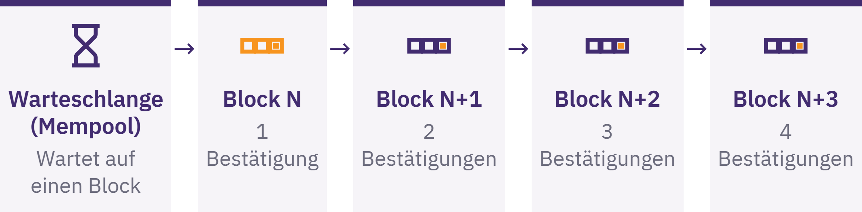

Slide 79

Sicherheits-Checkliste
Übung 3: Ein Risiko erkennen und sicher stoppen
Halten Sie inne. Teilen Sie nichts. Senden Sie nichts. Schließen Sie den Kanal. Überprüfen Sie unabhängig. Bitten Sie um Hilfe, ohne Geheimnisse preiszugeben.
Probieren Sie es aus
Bestimmen Sie bei einer vorbereiteten Nachricht das Warnsignal, den möglichen Verlust und die erste sichere Maßnahme.
Bitcoin-Diplom · Modul 3
Notes:
Rufen Sie offizielle Websites, App-Einträge und Kontakte eigenständig auf. Prüfen Sie Herausgeber und Domain; seien Sie vorsichtig bei Werbung, Nachrichten und nachgeahmten Websites. Leihen Sie sich niemals Geld, um zu experimentieren.

Slide 80
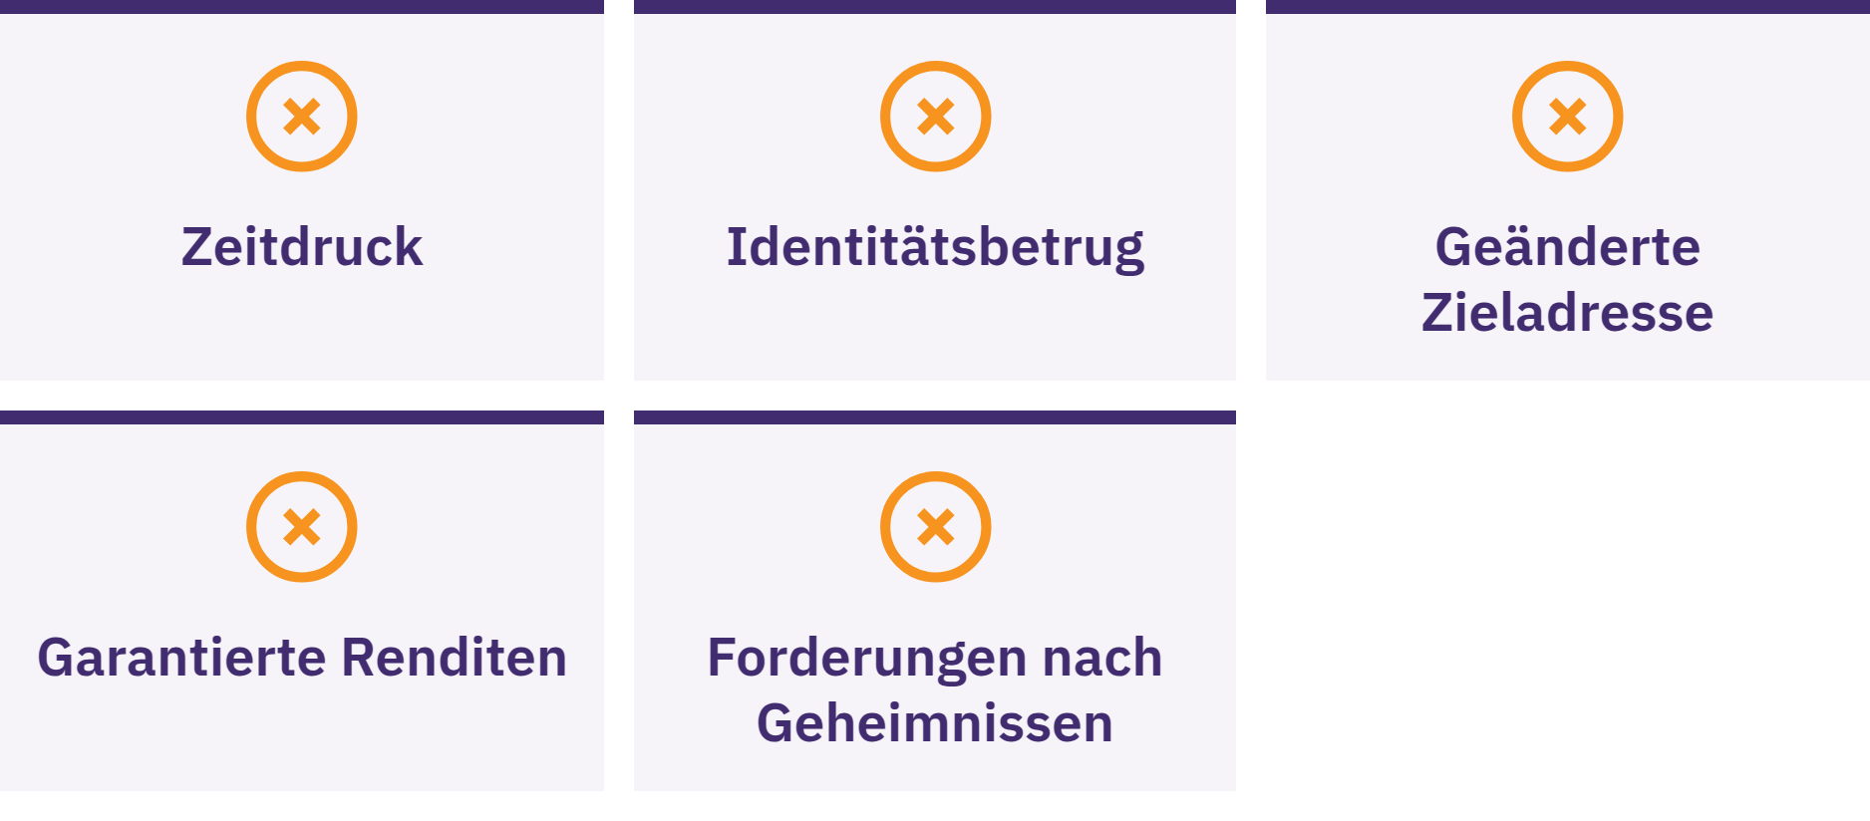

Slide 81

Bitcoin erwerben und
tauschen
Zur Sensibilisierung, keine Finanzberatung
Vergleichen Sie Gesamtpreis und Spread, Service- und Auszahlungsgebühren, Kontrolle über die Schlüssel, Identitätsdaten, Abwicklung sowie die aktuellen lokalen Vorschriften.
Kein Weg und kein Anbieter ist automatisch der beste. KYC bedeutet Identitätsprüfung: mögliche Vorteile bei Regelkonformität oder Wiederherstellung, aber Risiken durch die Verknüpfung von Identitäts- und Zahlungsdaten.
Bitcoin-Diplom · Modul 3

Slide 82
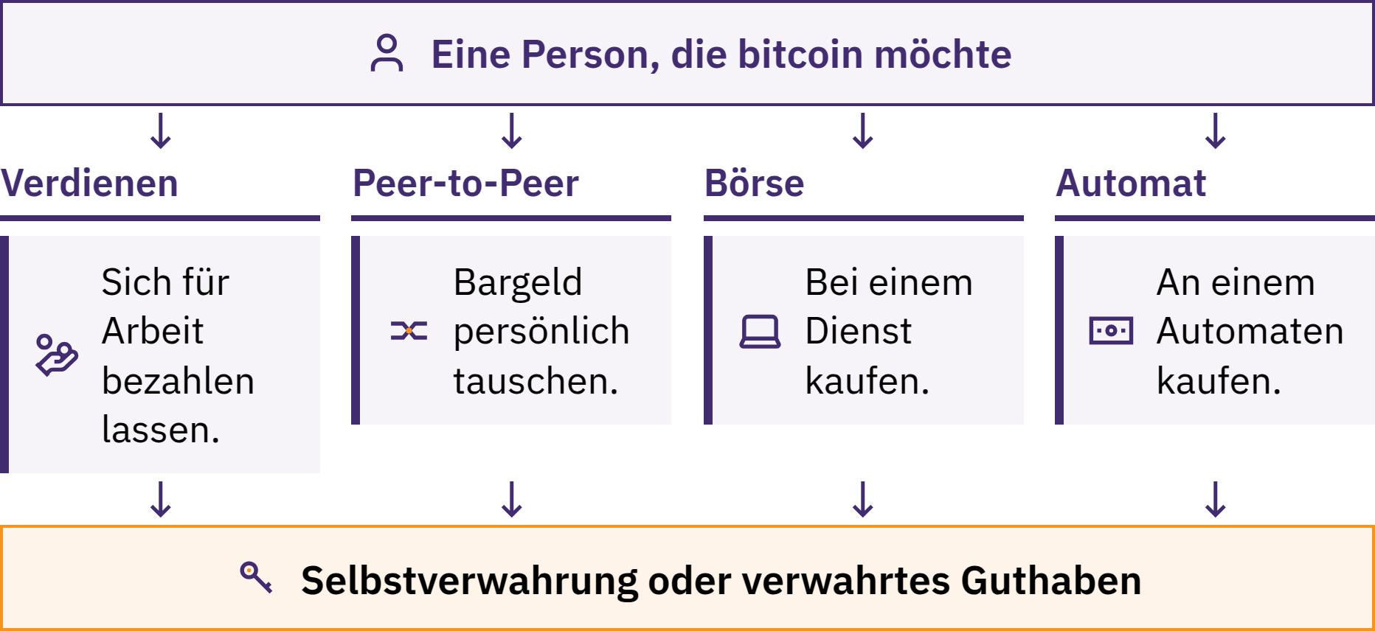

Slide 83
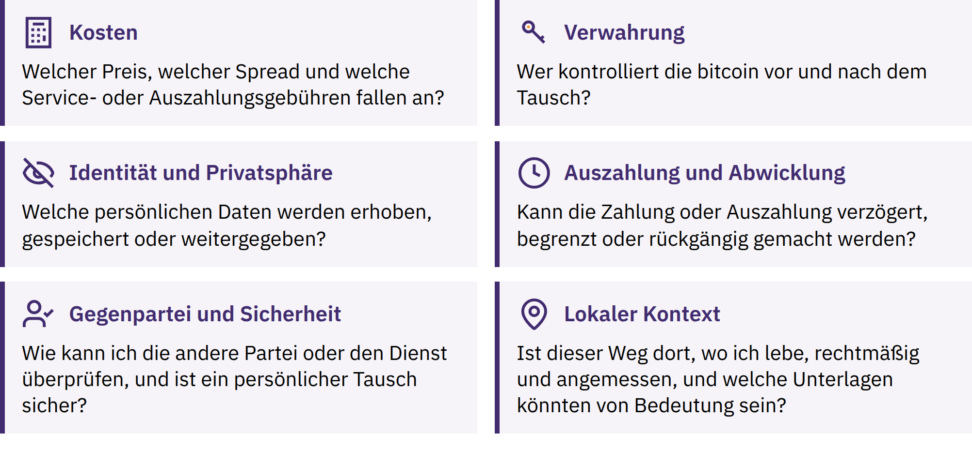

Slide 84
On-Chain- und Lightning-Zahlungen
On-Chain: Eintrag in der Blockchain; Bestätigungen
Lightning: Bitcoin-Zahlungsnetzwerk; meist schneller Erfolg oder schnelles Scheitern
Unterschiedliche Zahlungsanforderungen, Gebühren, Limits und Fehlerquellen
Gleichen Sie die Zahlungsanforderung mit der Zahlungsmethode ab, die Ihre Wallet unterstützt
Beide Wege können Verwahrung durch Dritte oder Abhängigkeit von einem Dienst mit sich bringen
Lightning ist keine eigene Münze. Eine Lightning-Wallet kann verwahrt (custodial) oder selbstverwahrt (self-custodial) sein; eine schnelle Zahlung beweist nicht, dass sie für größere Guthaben geeignet ist.
Manche Apps unterstützen beide Wege, mit zusätzlichen Gebühren oder Abhängigkeiten. Details zu Kanälen, Routing und Liquidität gehören zum Fortgeschrittenen Lernen.
Bitcoin-Diplom · Modul 3

Slide 85
Begleitete Übung
Die vorbereitete Wallet öffnen und darin navigieren
Den genehmigten Ablauf für den Erstzugang abschließen
Öffentliche Empfangsinformationen finden und überprüfen
Empfangen oder den Empfang sicher simulieren; Status prüfen
Einen Empfangs-/Sendevorgang durchführen oder simulieren
Wiederherstellungsbereitschaft zeigen, ohne Geheimnisse preiszugeben
Nutzen Sie die vereinbarte Übungsumgebung. Halten Sie bei einer Abweichung inne; bitten Sie bei Bedarf um Unterstützung und weitere Übung.
Bitcoin-Diplom · Modul 3
Notes:
Quellenanker: Praktische Kompetenzprüfung unter Beobachtung einer Lehrkraft. C6 erfordert die direkte Beobachtung sowohl der Aufgaben zu Wallet und Zahlungseingang als auch der Aufgaben zur Wiederherstellungsbereitschaft. Simulationen, vorbereitete Materialien, physische Modelle und Alternativen ohne echtes Guthaben sind zulässig. Geben Sie bei Bedarf Feedback und eine weitere Gelegenheit. Zeigen Sie Bewertungsraster und Prüfungsverwaltung nicht auf dem Bildschirm.

Slide 86
Wiederholung: Was bedeutet Verantwortung bei der
Selbstverwahrung?
Das Wichtigste in Kürze
Die Wallet verwaltet den Zugang; die Schlüssel autorisieren Ausgaben
Geben Sie Empfangsinformationen weiter; halten Sie Geheimnisse offline und privat
Erkennen Sie Risiken bei Verwahrung, Wiederherstellung und Geräten
Prüfen Sie vor der Freigabe; kontrollieren Sie das Ergebnis selbst
Halten Sie unter Druck inne; halten Sie Fehler beim Lernen klein
Ein Freund sendet eine Anfrage, während ein unbekannter Support sofortiges Handeln verlangt. Was könnten Sie prüfen, bevor Sie irgendetwas tun?
Ein Moment zum Nachdenken
Für welche Sicherheitsprüfung werden Sie innehalten, bevor Sie handeln?
Bitcoin-Diplom · Modul 3

Slide 87

Modul 4
Bitcoin in Ihrer Gemeinschaft
Verbinden: Wie hängen das Problem, die Lösung und die sichere Handlung mit dieser Gemeinschaft zusammen?
Notes:
Modul 4 ist verpflichtend und wird von der Lehrkraft zusammengestellt. Wählen Sie die lokal relevante Aufgabe zu Bitcoin als Geld aus und nutzen Sie die folgenden Impulse als anpassbare Optionen, nicht als Verpflichtung, jedes Tool oder jedes Szenario vorzuführen. Überprüfen Sie aktuelle Tools, lokale Vorschriften, Infrastruktur und Unterstützungsangebote. Wahren Sie die geforderten Kompetenzen und die Sicherheitsstandards aus Modul 3; erfinden Sie keine lokalen Anbieter oder Details.

Slide 88
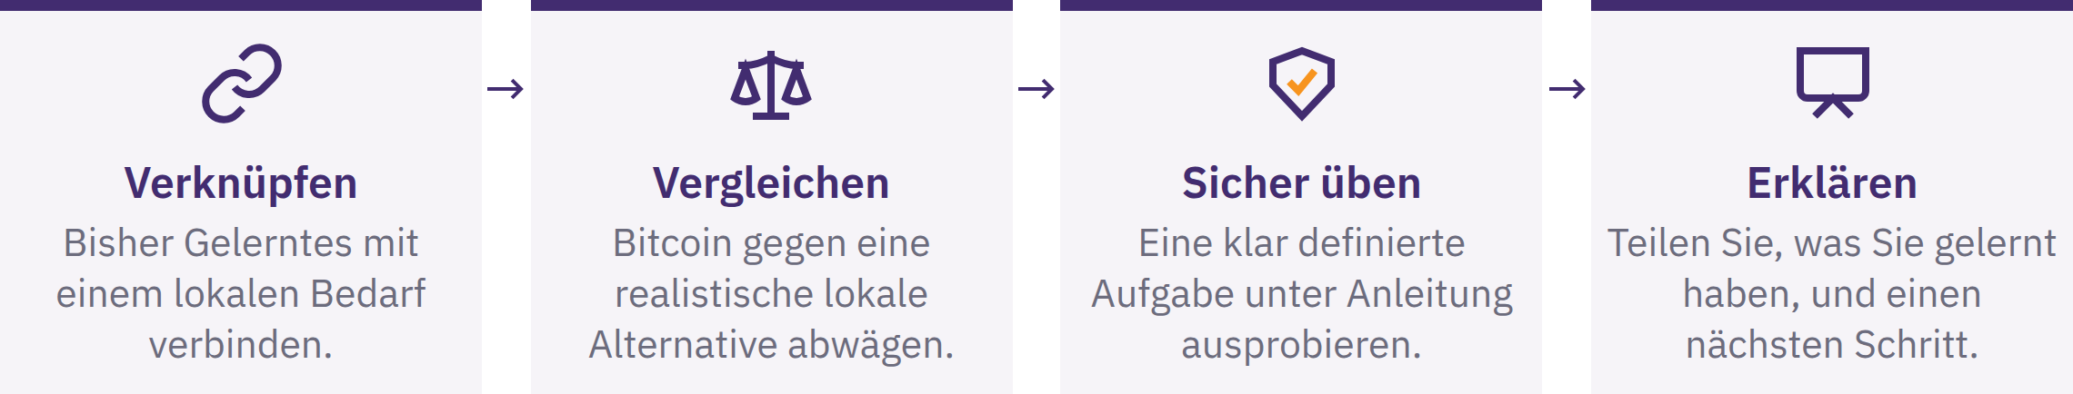
Ihr lokales Modul 4
Halten Sie Ihren lokalen Schwerpunkt fest: Problem oder Chance, Alternative, sicheres Szenario, wichtigster Nutzen und wichtigstes Risiko sowie ein sicherer nächster Schritt.
Es wird nicht von Ihnen erwartet, Bitcoin zu nutzen oder zu dem Schluss zu kommen, dass es die beste Lösung ist. Lokale Beispiele beweisen nicht, dass eine Methode überall funktioniert.
Bitcoin-Diplom · Modul 4

Slide 89
Workshops und Demonstrationen
Präsentation: den Ablauf und die Risiken beobachten
Übung: mit sicheren Übungsmaterialien nachvollziehen
Anwendung: eine Aufgabe selbstständig erledigen oder eine Entscheidung eigenständig begründen
Vor der Übung: geprüfte Werkzeuge, klare Wiederherstellungs- und Notfallpläne, bekannte Risiken und ein klarer Haltepunkt.
Kein Druck, Software zu installieren oder Finanzdaten offenzulegen. Eine Offline-Alternative oder eine Alternative ohne Geldmittel steht zur Verfügung. Jeder echte Betrag muss so klein sein, dass ein Totalverlust eine Lektion bleibt und keine Krise wird.
Bitcoin-Diplom · Modul 4
Notes:
Wählen Sie die passende Ausgangsaufgabe: Verwahrungsvergleich, Prüfung des Empfangsbildschirms, Vergleich der Zahlungswege, Prüfung einer vorbereiteten Transaktion, Vergleich der Routenkosten, Reaktion auf Betrug, Händler- bzw. Spendenablauf oder Überprüfung von Ressourcen. Holen Sie bei Bedarf lokales Fachwissen ein.

Slide 90
Lokale Bitcoin-Tools und -Ressourcen
Zweck und realistische Alternative
Kontrolle über die Schlüssel und Wiederherstellung
Echter Herausgeber, echte Domain oder echter App-Store-Eintrag
Open-Source-Status, Prüfung und Wartung
Privatsphäre, Gesamtkosten, Kompatibilität und Support
Aktuelle lokale Vorschriften und Einschränkungen
Notieren Sie Tool/Version, Prüfdatum, Verwahrung, Hauptverwendung, Nutzen, Risiko, Wiederherstellungsmethode und Alternative.
Die genannten Tools sind zeitgebundene Lernbeispiele, keine Empfehlungen und keine Zusicherung von Sicherheit, Verfügbarkeit, geringen Kosten oder Eignung. Prüfen Sie sie vor der tatsächlichen Nutzung erneut.
Bitcoin-Diplom · Modul 4

Slide 91
Lightning-Zahlungen
Invoice: Anforderung einer bestimmten Zahlung; kann Betrag und Ablaufzeit enthalten
Lightning-Adresse: vom Anbieter unterstützte Routing-Kennung, oft ähnlich einer E-Mail-Adresse
Prüfen Sie Verwahrung, Finanzierungsweg, Backup, Gebühren und Limits
Klären Sie, wie Fehler behandelt werden und wie der Empfänger die Bestätigung erhält
Eine Lightning-Adresse ist kein E-Mail-Konto; sie hängt vom unterstützenden Anbieter oder der Domain ab. Prüfen Sie die endgültige Zahlungsanforderung, bevor Sie zustimmen.
Eine erfolgreiche kleine Zahlung beweist nicht, dass größere Guthaben sicher sind.
Bitcoin-Diplom · Modul 4

Slide 92
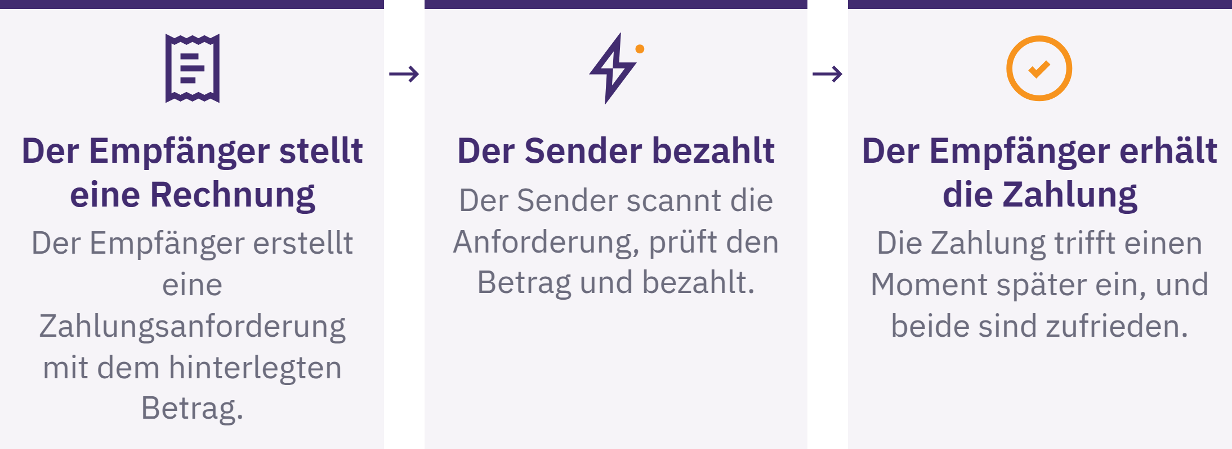

Slide 93
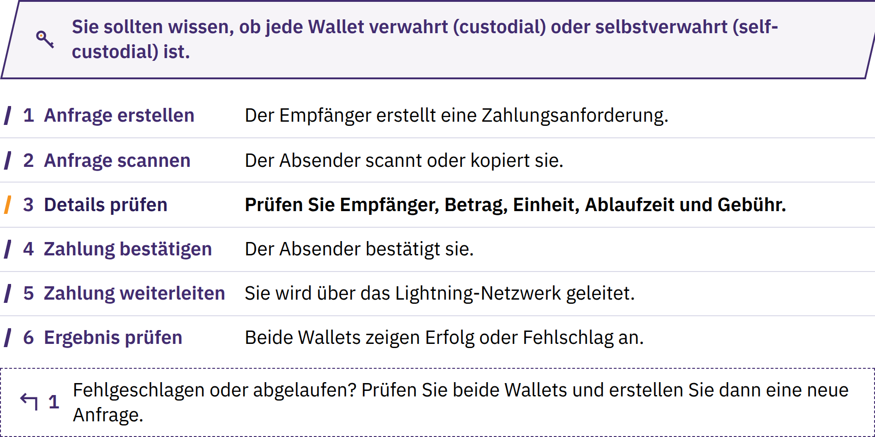

Slide 94
Geführte Lightning-Zahlung
Der Empfänger erstellt die korrekte Zahlungsanforderung.
Der Sender scannt oder kopiert sie.
Prüfen Sie Empfänger, Betrag, Einheit, Gebühr und ein etwaiges Ablaufdatum.
Bestätigen Sie nur, wenn die Angaben übereinstimmen.
Beide Seiten prüfen das Ergebnis in ihrer eigenen Wallet.
Erklären Sie die Verwahrung und die Risiken eines Fehlschlags.
Nutzen Sie vorbereitete oder genehmigte Übungen mit geringem Einsatz. Brechen Sie ab, wenn das Ergebnis vom Plan abweicht; überprüfen Sie alles, bevor Sie weitere Schritte unternehmen.
Bitcoin-Diplom · Modul 4

Slide 95
Bitcoin-Nutzung im Alltag
Verdienen: Preisgestaltung, Zeitpunkt, Volatilität, Aufzeichnungen und Verwahrung
Sparen: künftige Verwendung; der Preis kann stark fallen
Empfangen und Senden: korrekte Zahlungsanforderung, Abwicklung, Übertragungsweg und Gebühren
Ausgeben: Wechselkurs, Händlerrichtlinien und steuerliche Auswirkungen
Preisangabe und Buchhaltung: BTC/Sats; Aufzeichnungen in Fiatwährung können dennoch erforderlich sein
Spenden: Zahlungsanforderung des tatsächlichen Empfängers überprüfen
Welches Problem wird gelöst? Ist Bitcoin hier besser als die verfügbare Alternative? Welches neue Risiko oder welche neue Verantwortung entsteht?
Bitcoin-Diplom · Modul 4

Slide 96

Lokal ausgeben und empfangen
Ein kleiner Einkauf
Welcher Weg eignet sich für eine kleine, schnelle Zahlung?
Wer fordert an; wer prüft Betrag und Einheit?
Was, wenn „gesendet“ und „empfangen“ nicht übereinstimmen?
Bezahlung für Arbeit
Preiseinheit, Zeitpunkt des Kurses, wer zahlt die Gebühren?
Verwahrung, Aufzeichnungen, sichere Verwaltung?
Bitcoin-Diplom · Modul 4
Notes:
Verwenden Sie einen Artikel mit geringem Wert oder eine Simulation. Erklären Sie den gesamten Ablauf, bevor Sie die Zahlung freigeben.
Wählen Sie die Szenarien des Leitfadens aus oder passen Sie sie an die lokale Aufgabe an. Formulieren Sie die Arbeitsanweisungen so, dass sie sich direkt an die Lernenden richten, und stellen Sie eine hypothetische Akzeptanz nicht als tatsächlichen Eintrag eines lokalen Händlers dar.

Slide 97
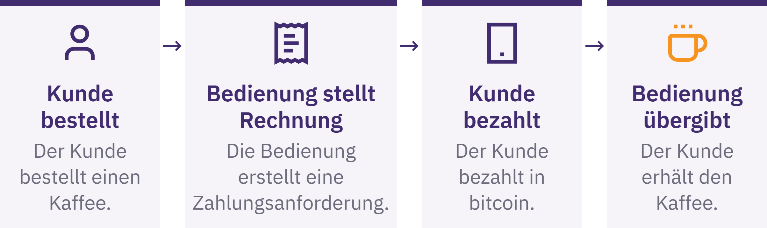

Slide 98
Lokale Überweisungen, Rückerstattungen und Spenden
Überweisung an die Familie: Vergleichen Sie den gesamten Weg, die Gesamtkosten, die Verzögerungen, die Verwahrung und die Wünsche des Empfängers
Rückerstattung: Überprüfen Sie die Anfrage des Kunden; verwenden Sie eine neue Rückerstattungsadresse; vereinbaren Sie Gebühren und Aufzeichnungen
Spende an eine Gemeinschaft: Überprüfen Sie die Anfrage; klären Sie, wer die Schlüssel und Backups kontrolliert und welcher Zahlungsweg genutzt wird
Wägen Sie Transparenz und die Privatsphäre der Spender gegeneinander ab; prüfen Sie die erforderlichen Aufzeichnungen
Bitcoin-Diplom · Modul 4
Notes:
Verwenden Sie dasjenige Ausgangsszenario, das die gewählte lokale Aufgabe unterstützt. Eine Rückerstattung ist eine neue Zahlung, keine Rückabwicklung der ursprünglichen On-Chain-Transaktion.

Slide 99
Lokale Wege für Ein- und Ausstieg (On-Ramp und Off-Ramp)
Einstieg: lokales Geld, Arbeit oder Vermögenswerte → bitcoin
Ausstieg: bitcoin → lokales Geld, Waren oder Dienstleistungen
Vergleichen Sie zwei lokale Wege mit einer bestehenden Option ohne Bitcoin
Erhaltener Gesamtbetrag, Zeit, Verwahrung, Privatsphäre, Rückbuchungsrisiko und Schwachstellen
Prüfen Sie die Auszahlung auf Schlüssel, die Sie selbst kontrollieren; ein internes Guthaben kann lediglich ein Anspruch bleiben
Wählen Sie für einen persönlichen Tausch einen geeigneten öffentlichen Ort, vermeiden Sie unnötiges Bargeld, nehmen Sie gegebenenfalls eine Vertrauensperson mit, überprüfen Sie die Zahlung, bevor Sie gehen, und halten Sie sich an die örtlichen Gesetze. Geben Sie keine Angaben zu Ihren Beständen oder deren Aufbewahrung preis.
Bitcoin-Diplom · Modul 4
Notes:
Mögliche Bezugswege sind Arbeit, direkter Tausch, Broker, Geldautomaten, Händler, Umtauschdienste und Kreislaufwirtschaften. Verwenden Sie aktuelle, überprüfte lokale Fakten oder ein klar erkennbar fiktives Szenario.

Slide 100
Abwägungen zwischen KYC und No-KYC
KYC: Identitätsprüfungen; mögliche Vorteile bei Bankzugang, Limits, Compliance oder Wiederherstellung
Datenrisiko: dauerhafte Verknüpfungen zwischen Identität und Zahlungen, Datenlecks, Missbrauch oder Einschränkungen
Ohne KYC: potenziell weniger Erfassung von Identitätsdaten
Mögliche höhere Preise, geringere Liquidität, weniger Support, Betrug oder rechtliche Einschränkungen
Keine der beiden Bezeichnungen ist automatisch die beste. Verstoßen Sie für mehr Privatsphäre nicht gegen geltendes Recht und begeben Sie sich nicht in körperliche Gefahr; holen Sie im Zweifelsfall qualifizierten, aktuellen Rat vor Ort ein.
Bitcoin-Diplom · Modul 4
Notes:
Vergleichen Sie Datenspeicherung, On-Chain-Verknüpfungen, Gegenparteien, Betrugsschutz, Limits, Gebühren und den Umgang mit Streitfällen.

Slide 101
Kreislaufwirtschaften
Eine Bitcoin-Kreislaufwirtschaft verbindet Menschen, die innerhalb einer Gemeinschaft freiwillig bitcoin verdienen, ausgeben, sparen und tauschen.
Arbeitnehmer → Kunden → Händler → Lieferanten
Wo zirkuliert der Wert, und wo wird er in Fiatgeld umgetauscht?
Wer sorgt für Bildung und technische Unterstützung?
Was geschieht, wenn die Verbindung ausfällt?
Wer trägt die Verwahrungs- und Preisrisiken?
Nutzerzahlen allein beweisen noch keinen Nutzen. Schwache Nachfrage, unzureichende Werkzeuge, mangelnde Bildung oder Sicherheit können den Kreislauf unterbrechen; vermeiden Sie die Abhängigkeit von Gratisaktionen oder von einem einzigen Organisator, der jede Zahlung abwickelt.
Bitcoin-Diplom · Modul 4

Slide 102

Bitcoin-Diplom · Modul 4

Slide 103
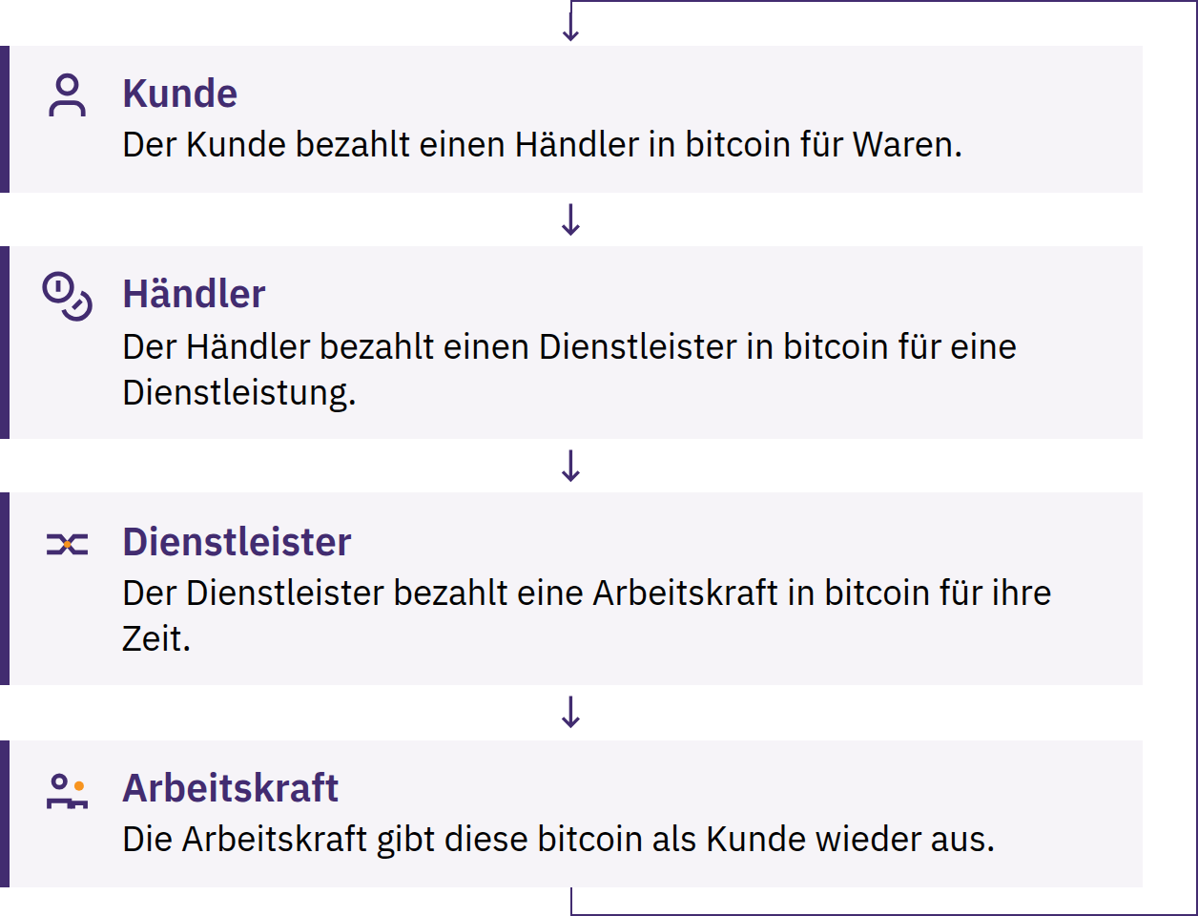

Slide 104
Anwendungsfälle für Händler oder Gemeinschaften
Preiseinheit und Zahlungsmethode
Schlüsselkontrolle, Zugriff für Mitarbeitende, Gerätesicherheit und Backups
Bestätigung, Belege, Rückerstattungen und Fehler
Umrechnung, Aufzeichnungen, Steuern und Support
Planen Sie für den Ausfall der Wallet oder des Netzwerks vor
Ein einzelner Organisator, der gemeinsame Gelder verwahrt, ist ein Verwahrer und eine Vertrauensinstanz. Gemeinsame Gelder erfordern transparente Regeln, Aufzeichnungen, Zugriffskontrollen und gegebenenfalls eine rechtliche Prüfung.
Bitcoin-Diplom · Modul 4
Notes:
Definieren Sie Erfolg anhand des gelösten Problems, nicht anhand der Anzahl der Transaktionen.

Slide 105
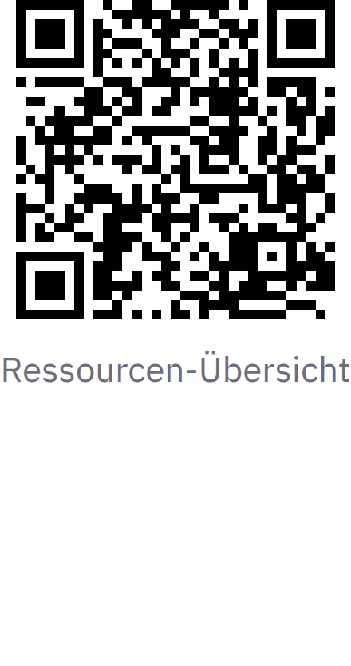
Lokale Ressourcenkarten und das Entdecken
von Communitys
Finden Sie Händler, Lehrende, Meetups und Community-Ressourcen
Prüfen Sie das Datum; bestätigen Sie unabhängig
Bringen Sie eine alternative Möglichkeit zum Bezahlen oder Teilnehmen mit
Mitgliedschaft in einer Community ist kein Beweis für Vertrauenswürdigkeit
Geben Sie bei einem Meetup niemals Wiederherstellungswörter, Guthaben, Wohnadressen oder Sicherheitsvorkehrungen preis. Seien Sie vorsichtig bei Angeboten zur Vermögensverwaltung, privaten Tauschangeboten, dringenden Hilfegesuchen und garantierten Renditen.
Bitcoin-Diplom · Modul 4

Slide 106
Wiederholung: Beziehen Sie dies auf Ihre Gemeinschaft
Bearbeiten Sie die Aufgabe zunächst allein und vergleichen Sie dann Ihre Überlegungen mit Ihrer Gruppe.
Um welches lokale Bedürfnis und welche Geldfunktion ging es?
Mit welcher realistischen Alternative haben Sie verglichen?
On-Chain, Lightning oder beides? Wer kontrollierte die Schlüssel?
Größter Nutzen, schwerwiegendstes Risiko und mögliches Scheitern?
Wie haben Recht, Infrastruktur, Sprache oder Kultur das Ergebnis beeinflusst?
Welche Belege sprechen für einen verantwortungsvollen nächsten Schritt, falls überhaupt?
Bitcoin-Diplom · Modul 4
Notes:
Beobachten Sie die von der Lehrkraft ausgewählte, lokale Aufgabe zu Bitcoin als Geld sowie die Erklärung der lernenden Person zu Zweck, Alternative, Abwägungen, möglichem Scheitern und nächstem Schritt. Zeigen Sie Punktevergabe, Bewertungsraster und Prüfungsorganisation nicht auf dem Bildschirm.

Slide 107
Wichtigste Erkenntnisse und ein Moment zum Nachdenken
Beginnen Sie mit einem lokalen Bedarf und einer realistischen Alternative
Beobachten, sicher üben, dann erklären oder vorführen
Prüfen Sie Werkzeuge, Verwahrung, Kosten, Privatsphäre und aktuelle lokale Vorschriften
Bestätigen Sie Zahlungsmethode und Ergebnis; planen Sie für den Fall des Scheiterns
Sinnvolles Engagement in der Gemeinschaft ist freiwillig und schützt Menschen
Ein Moment zum Nachdenken
Welche Frage würden Sie stellen, bevor Sie entscheiden, ob ein Bitcoin-Weg zu einem lokalen Bedarf passt?
Bitcoin-Diplom · Modul 4

Slide 108


